Slide 1
苗苗班“门”的畅想

Slide 2
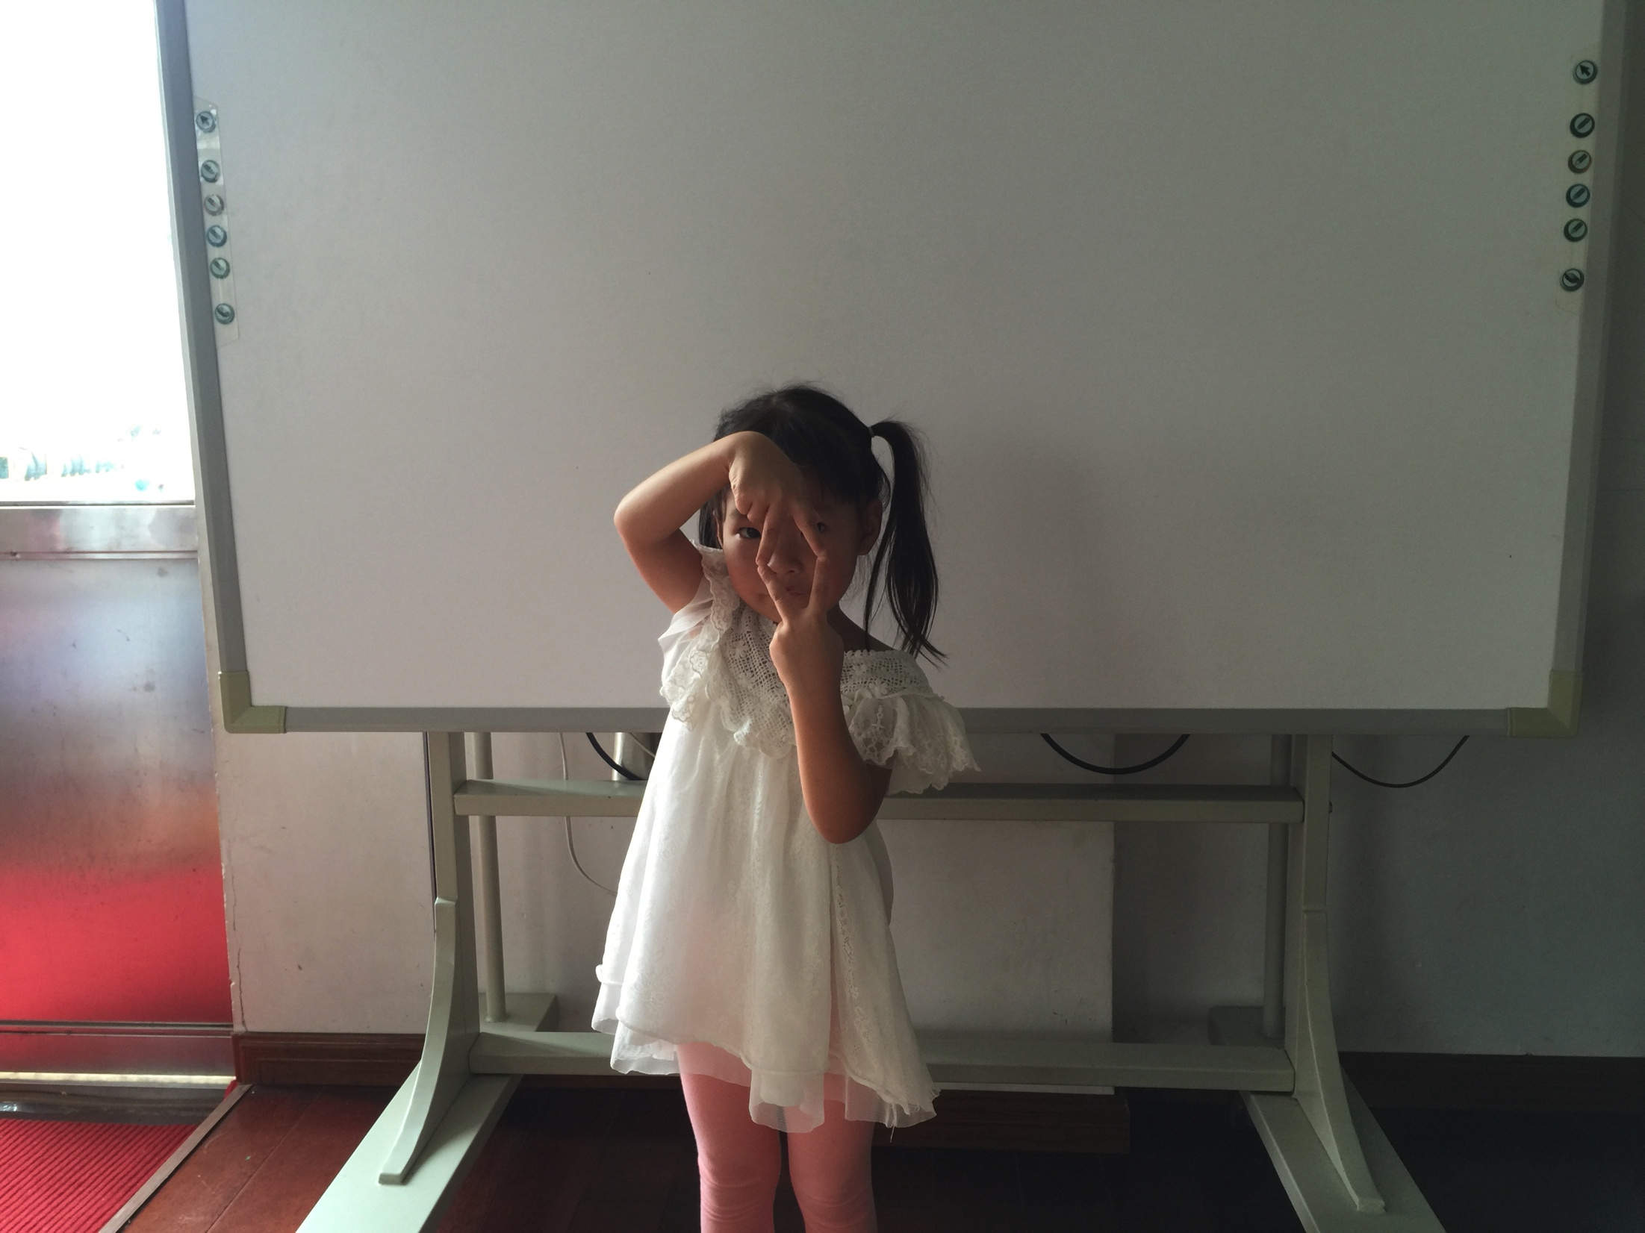
孟晗琦
我变的是星星门。

Slide 3
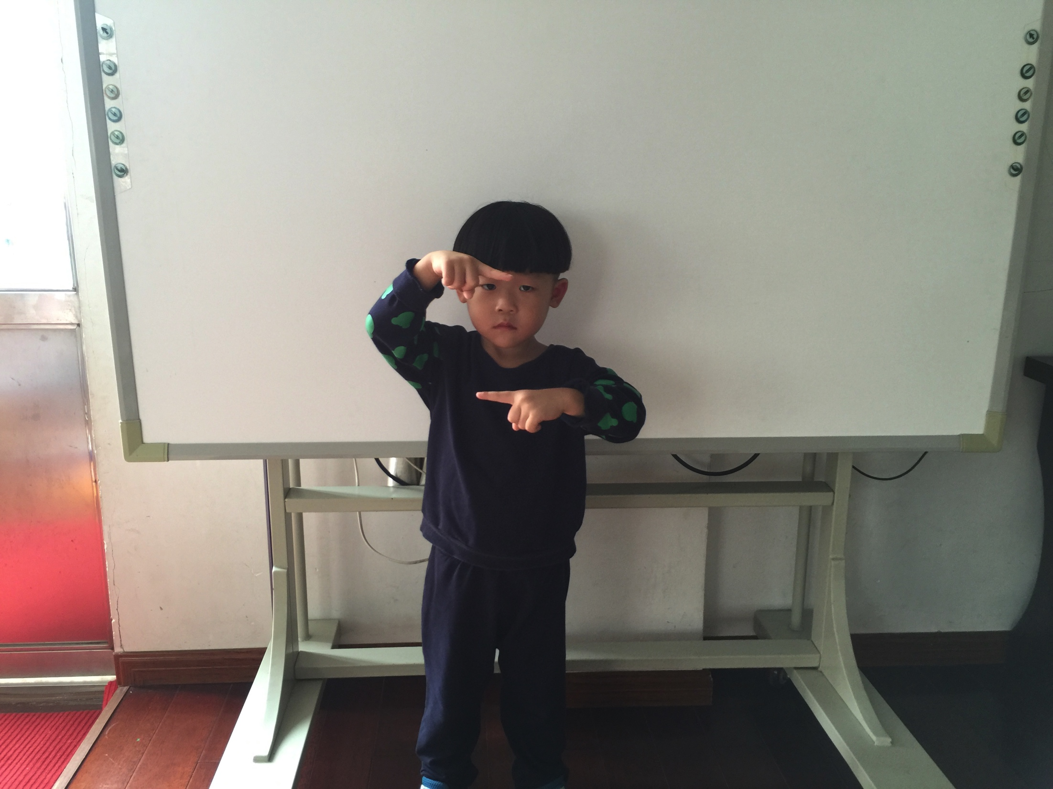
李朝阳
我变的是我家的大门。

Slide 4
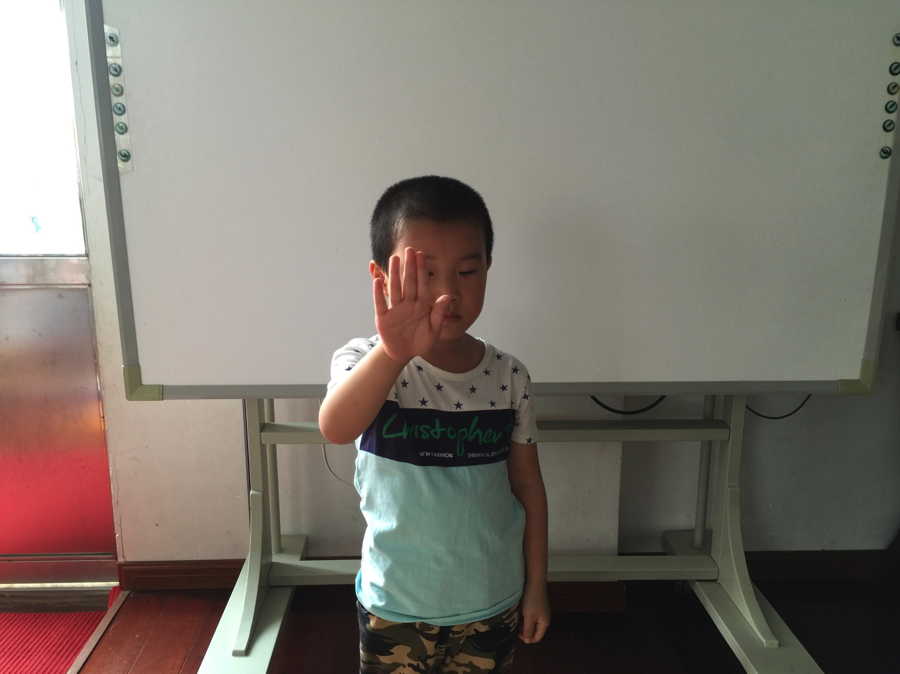
沈鑫栕
我变的是长方形的门。

Slide 5
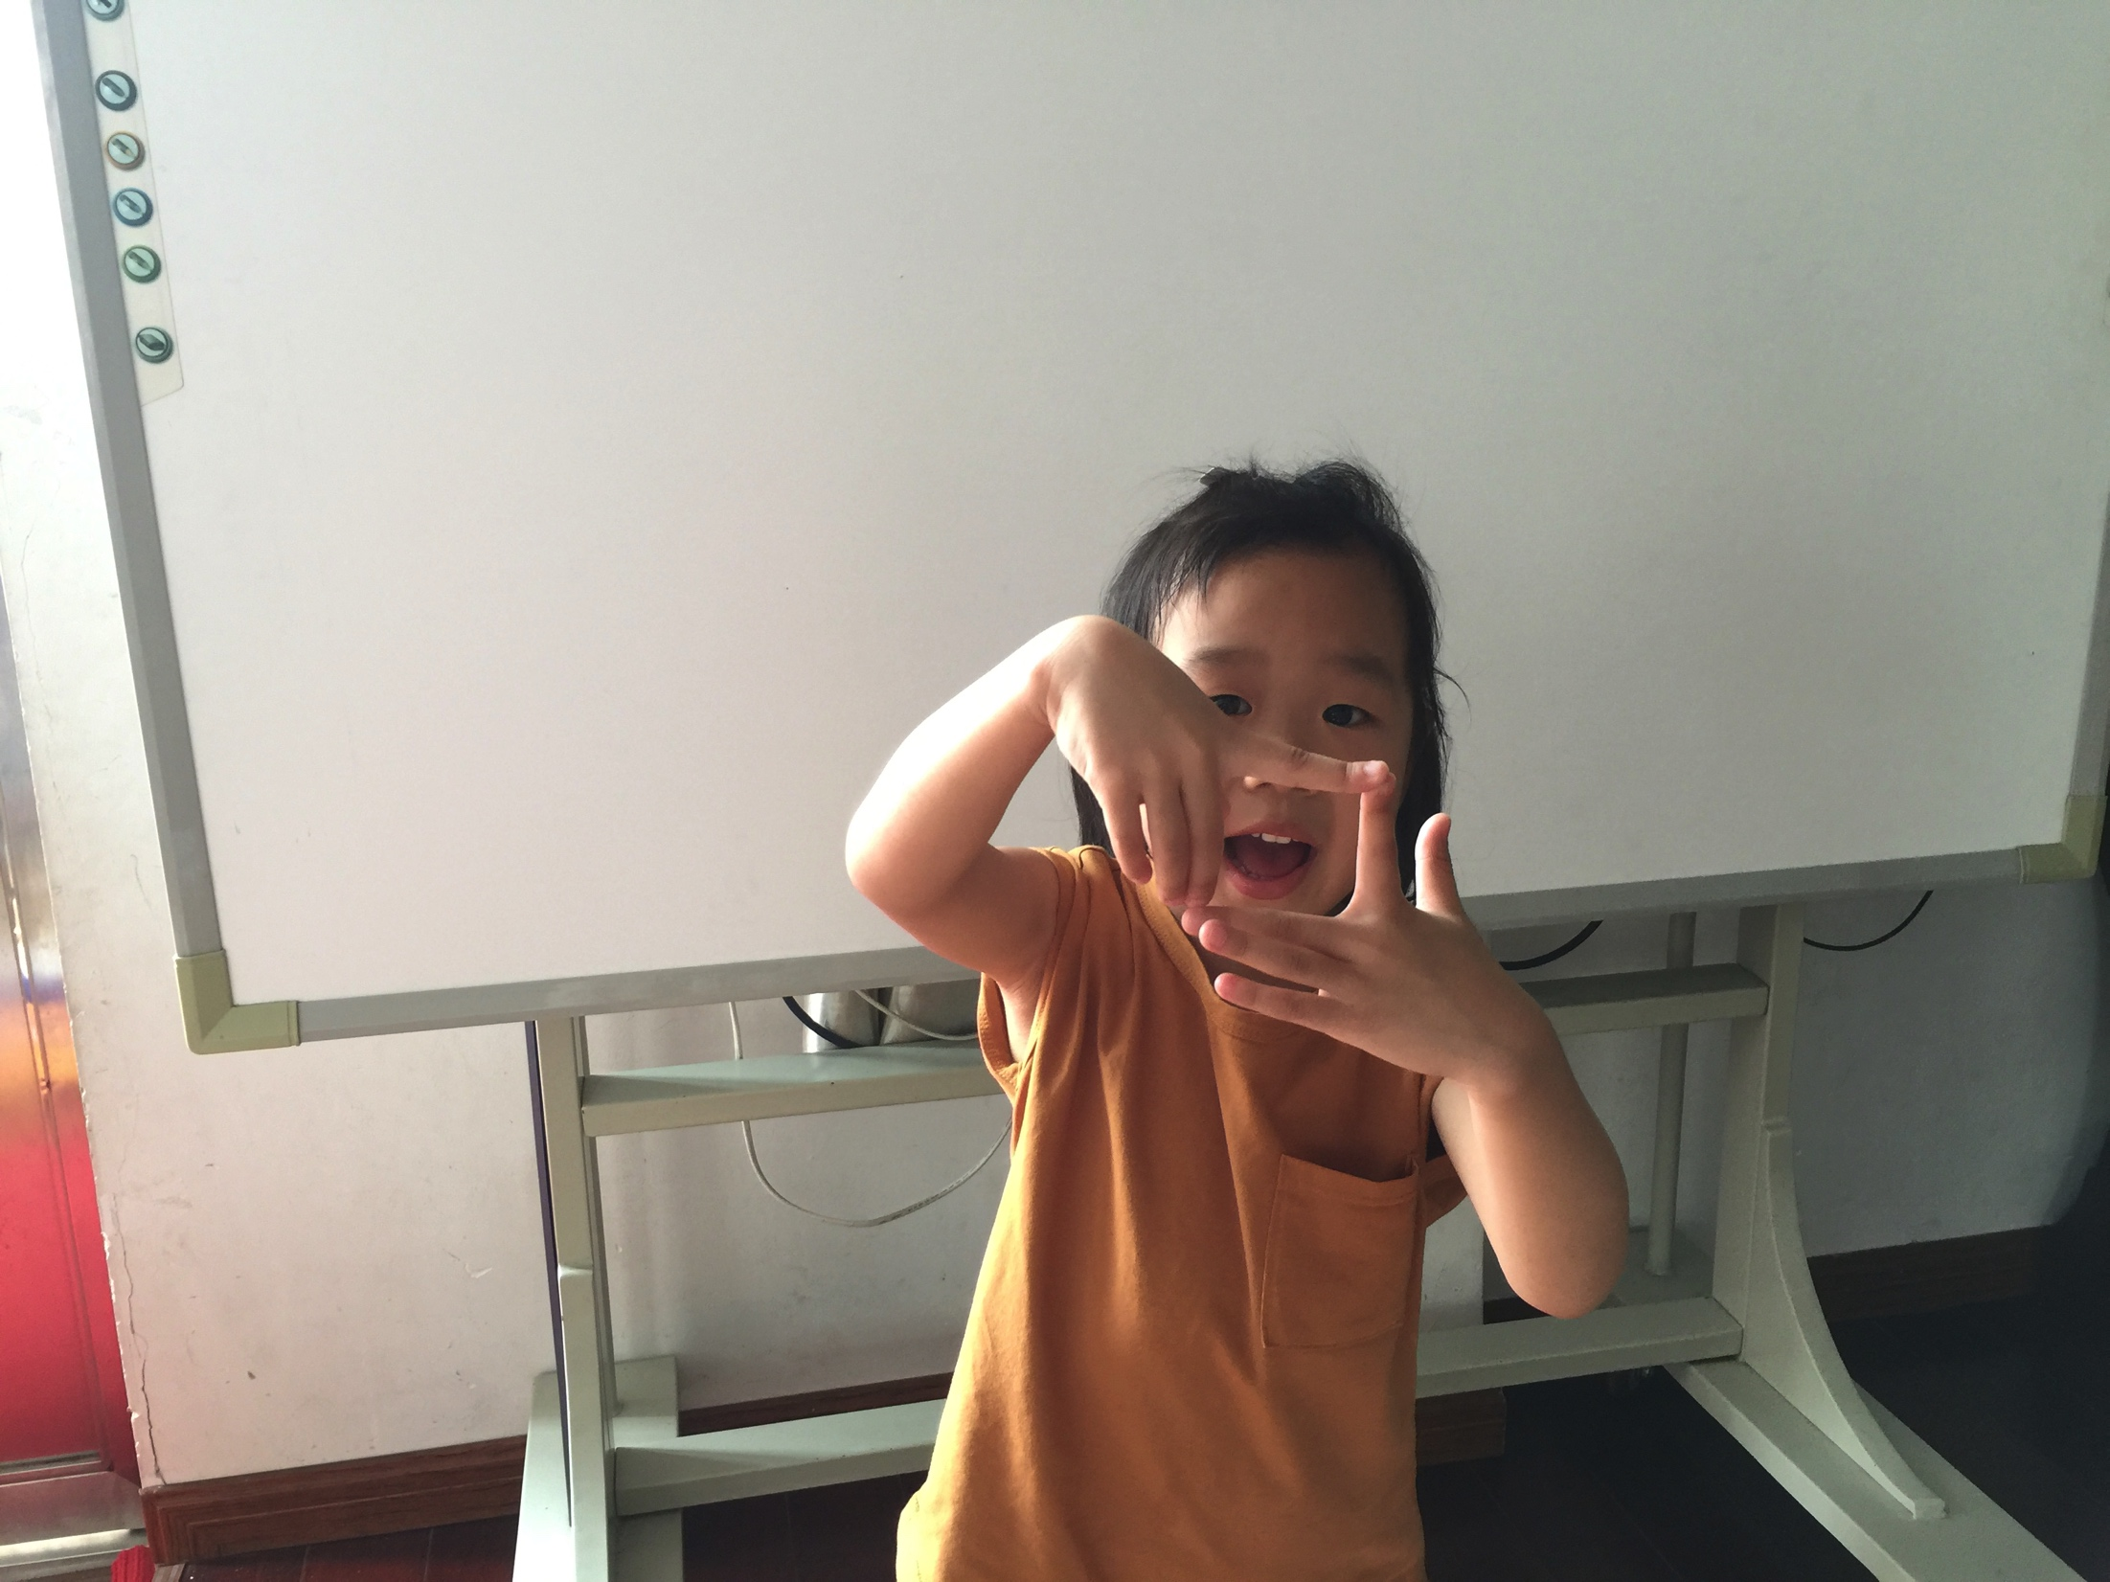
连珂
这是我们教室的大门，上面是有玻璃的。

Slide 6
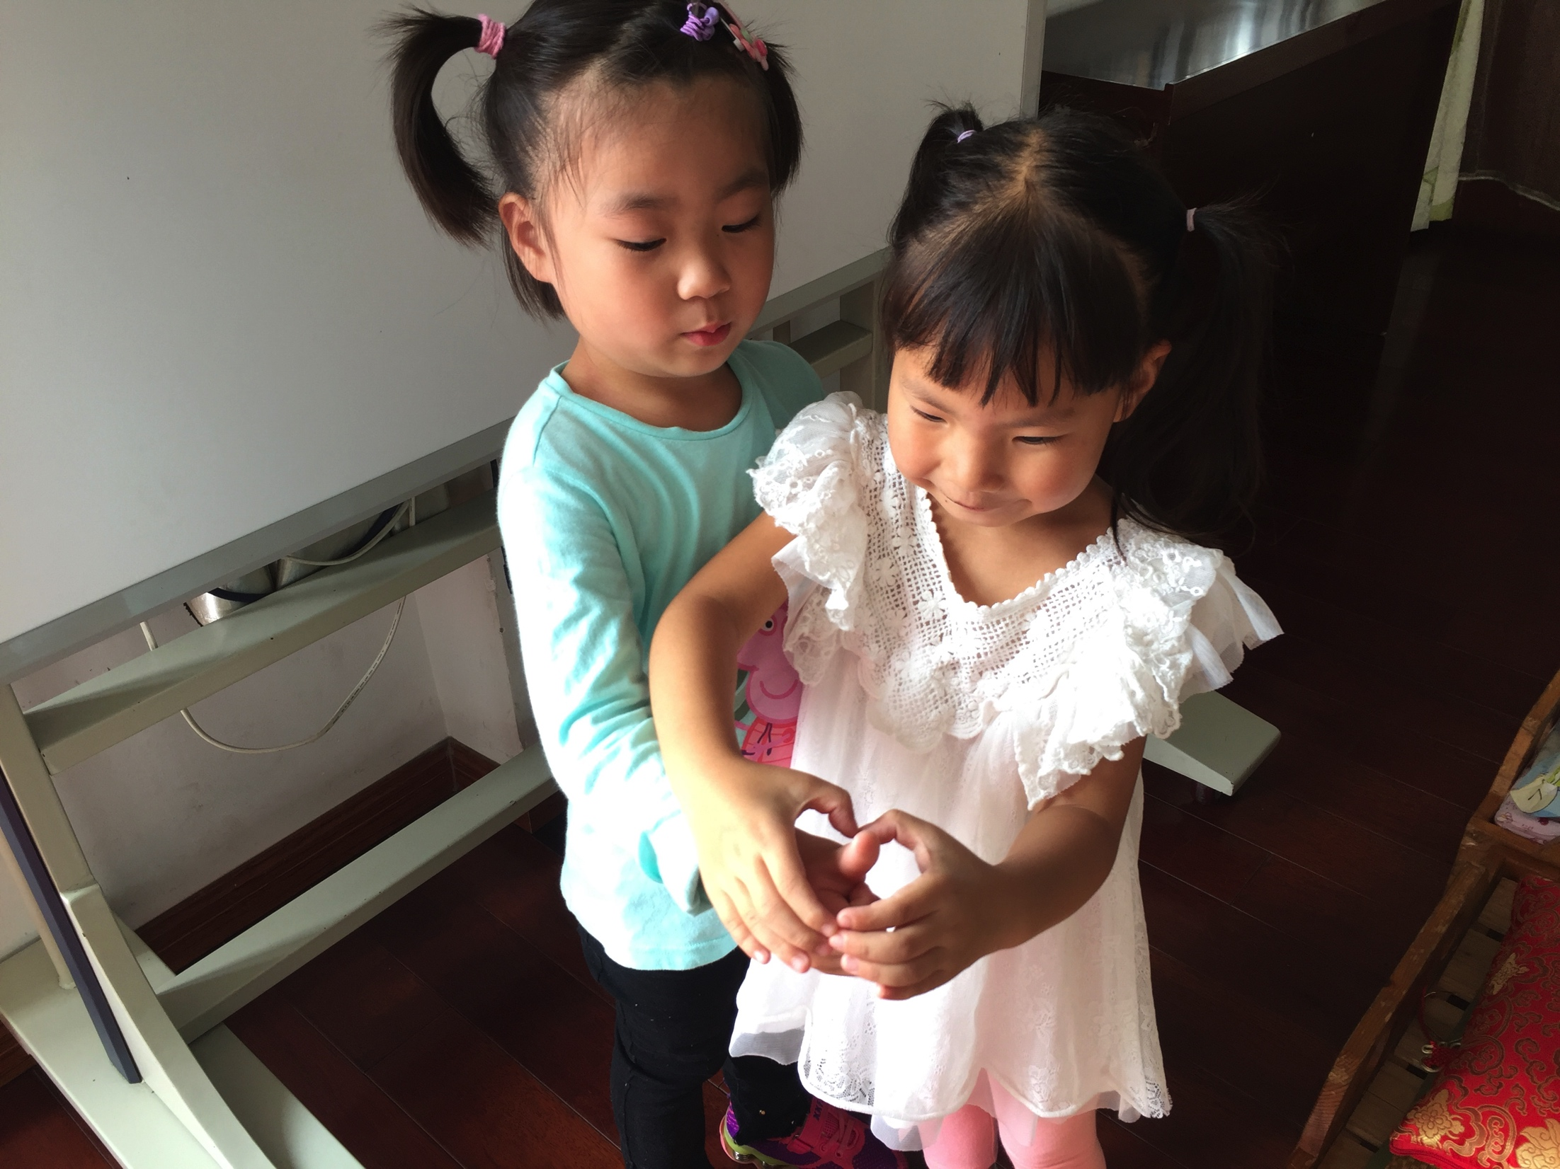
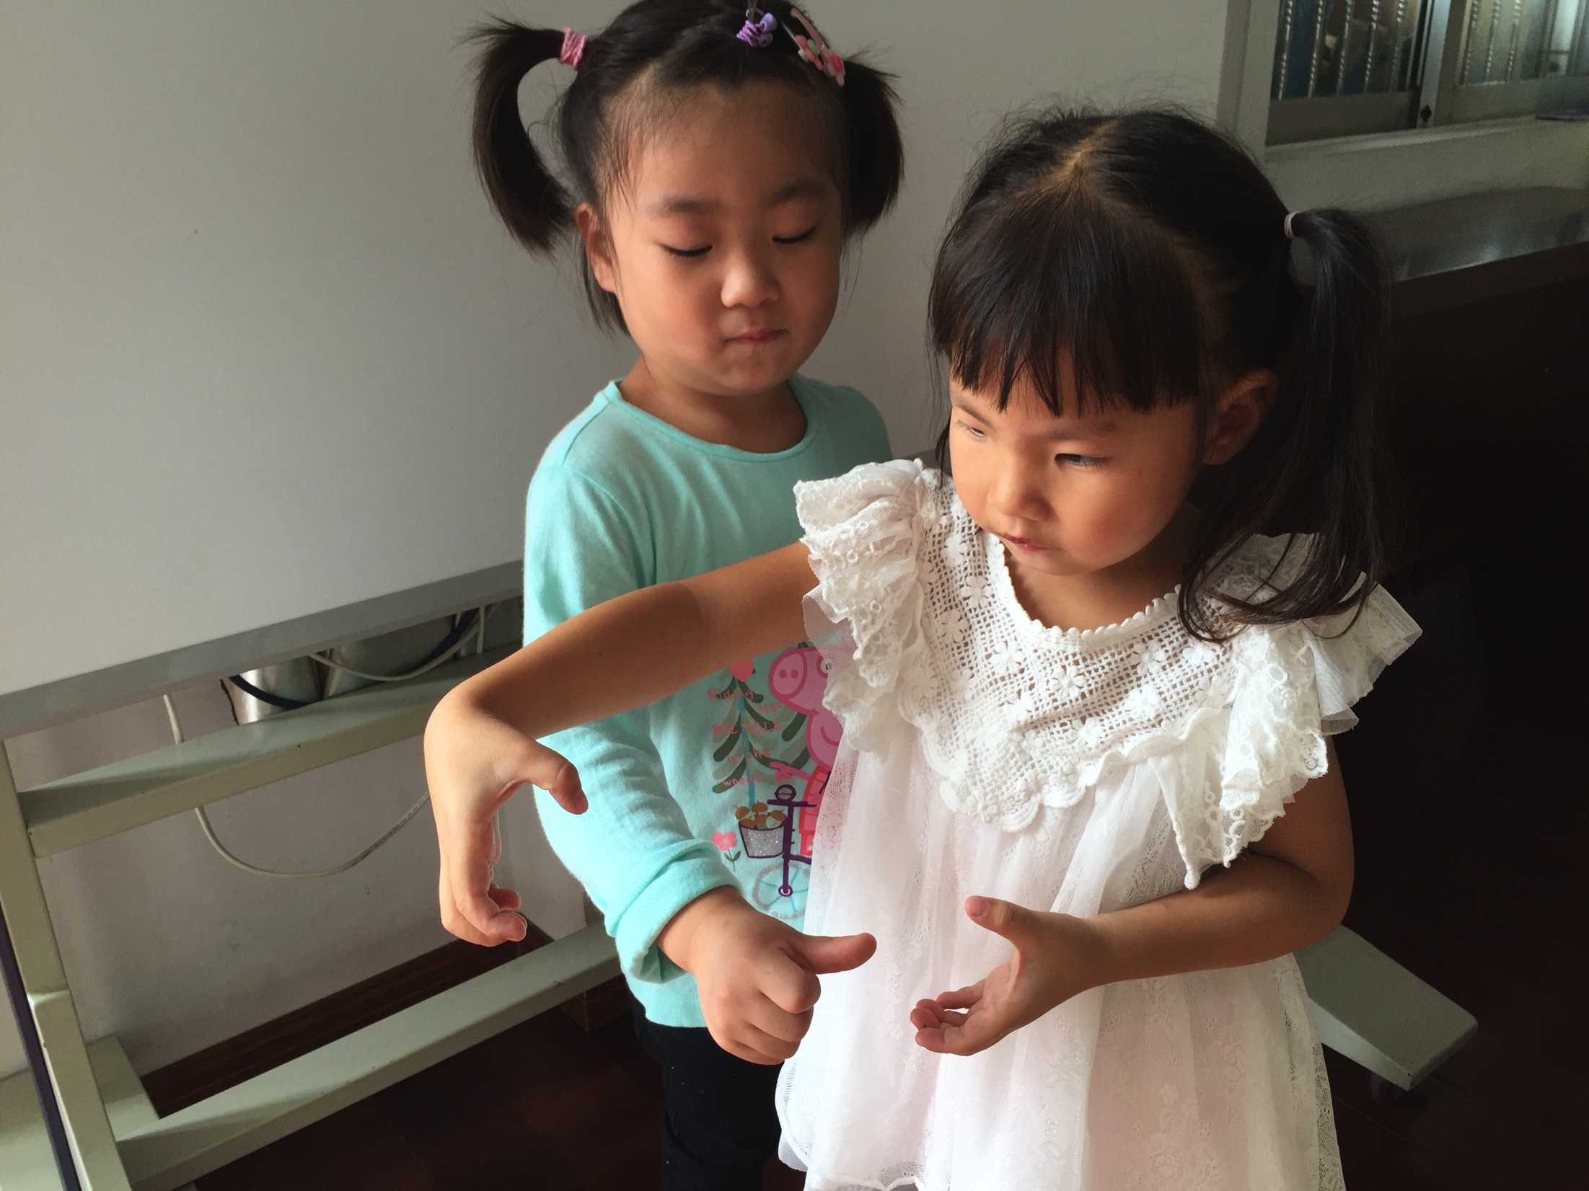
段佳琪
这是圆形的把手门，中间一转，门就打开了。

Slide 7
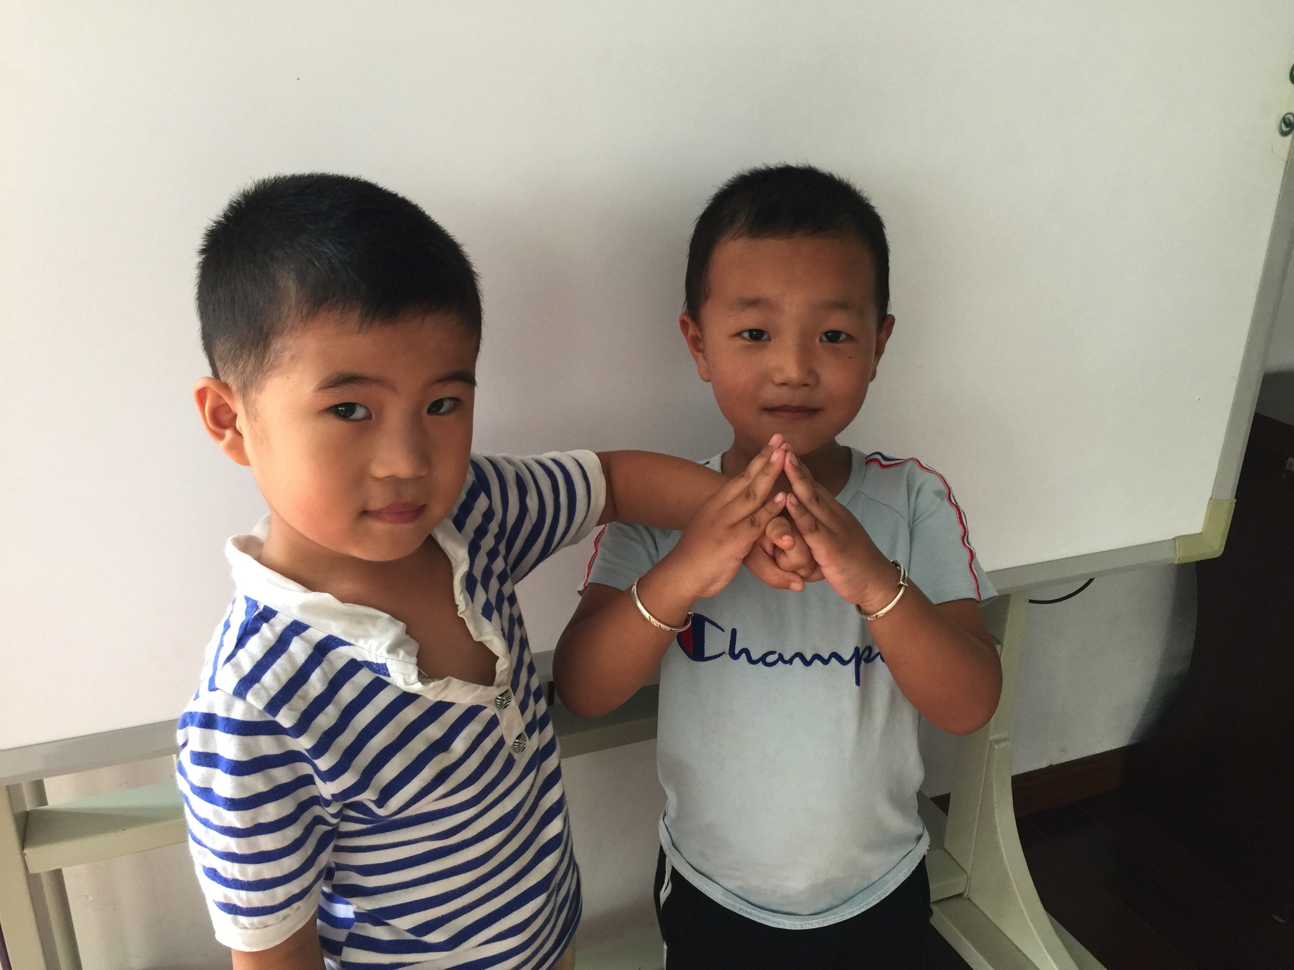
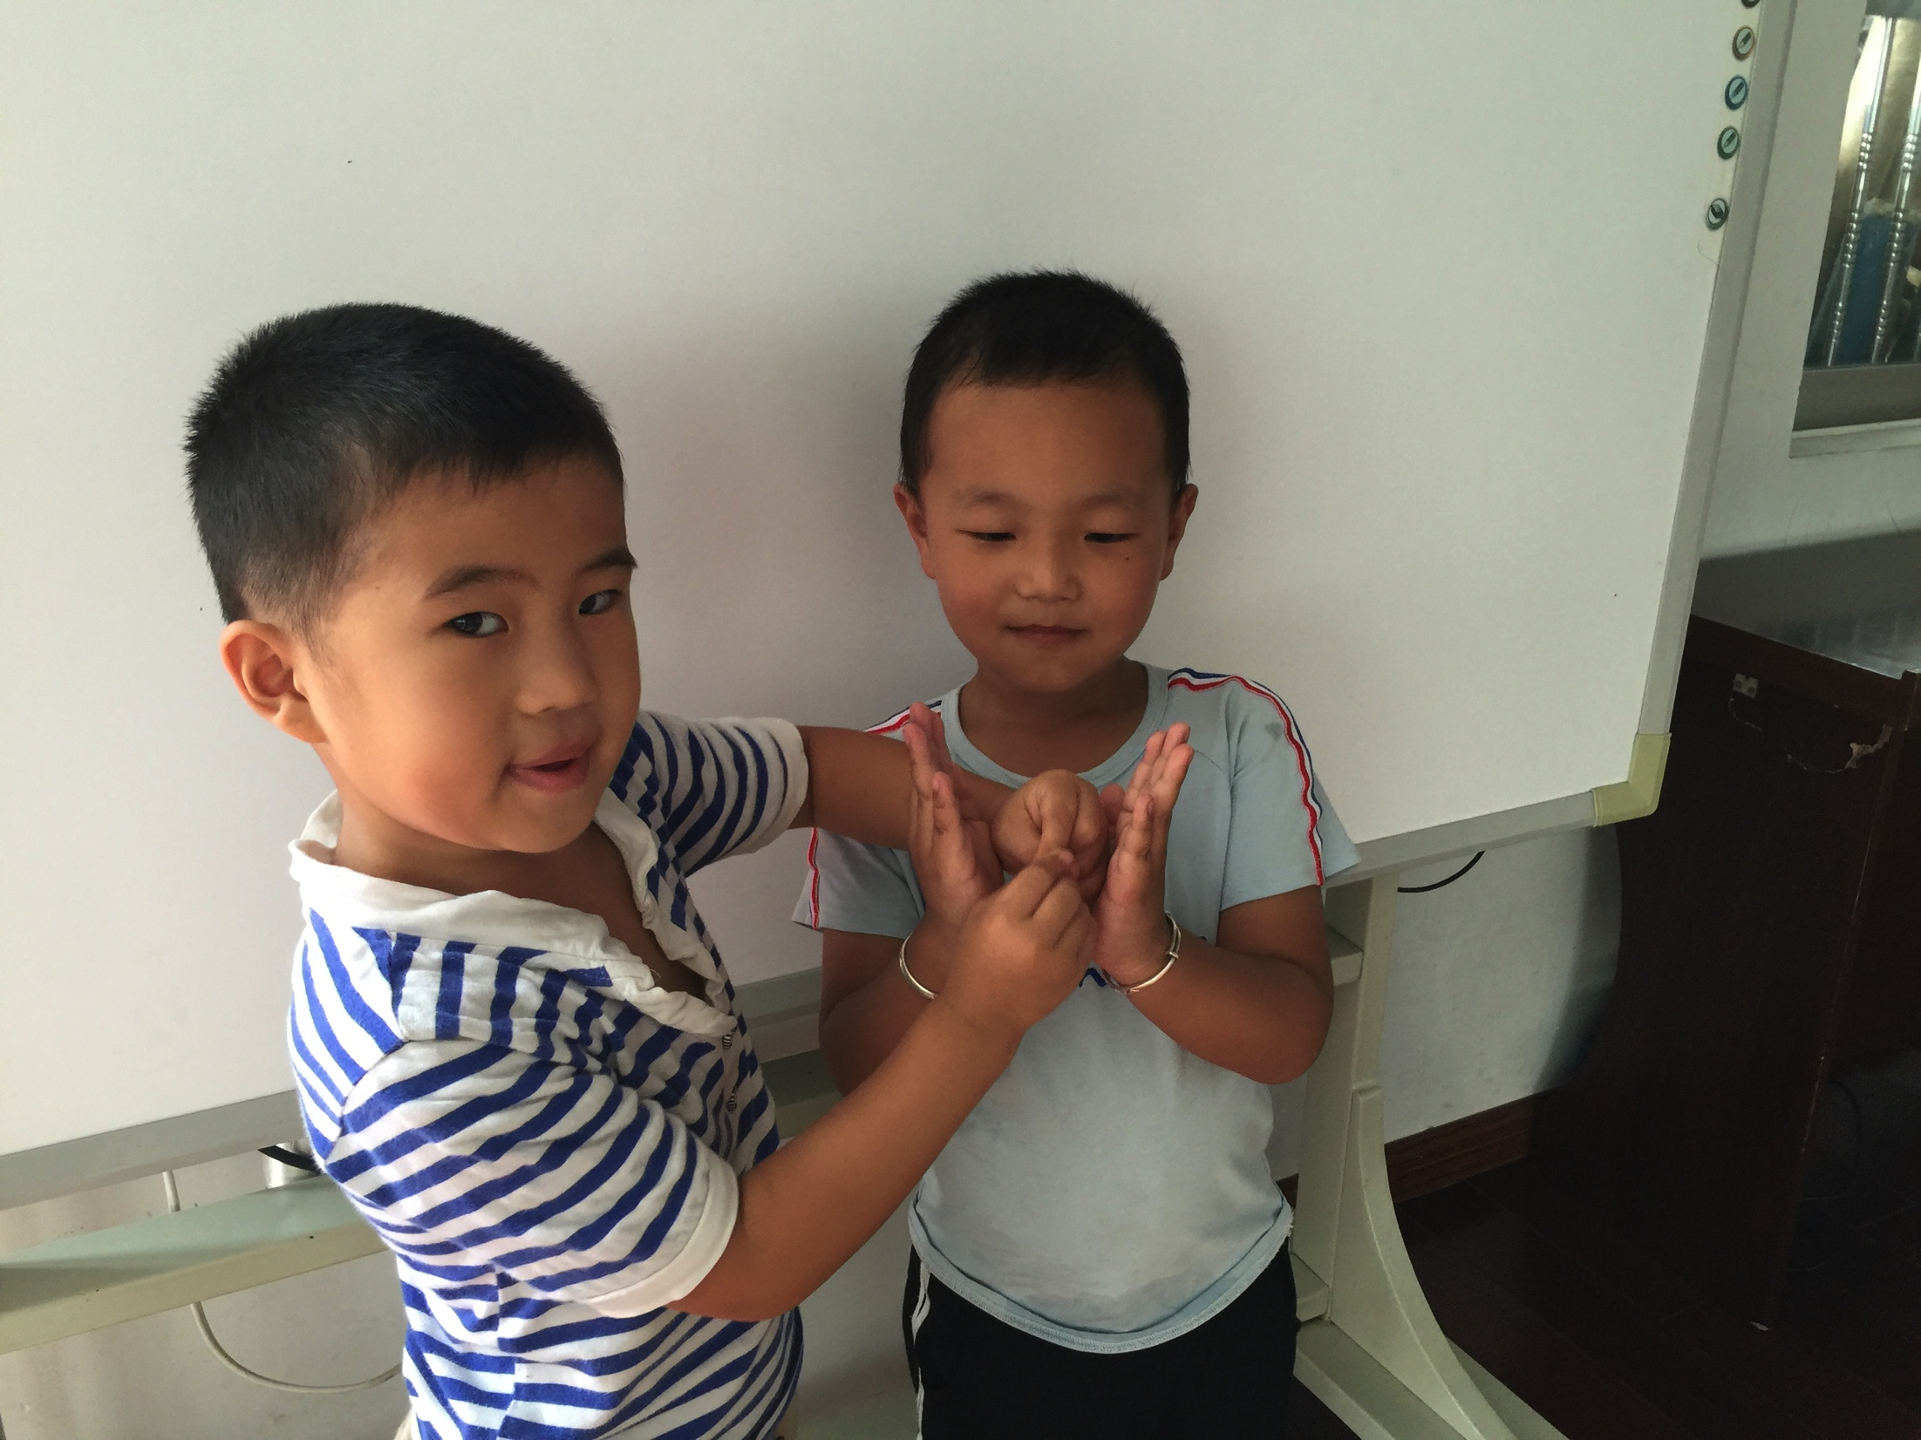
刘文浩
这是我家的大门，有人来时，可以看一看外面来的是谁，认识的人才可以开门 。

Slide 8
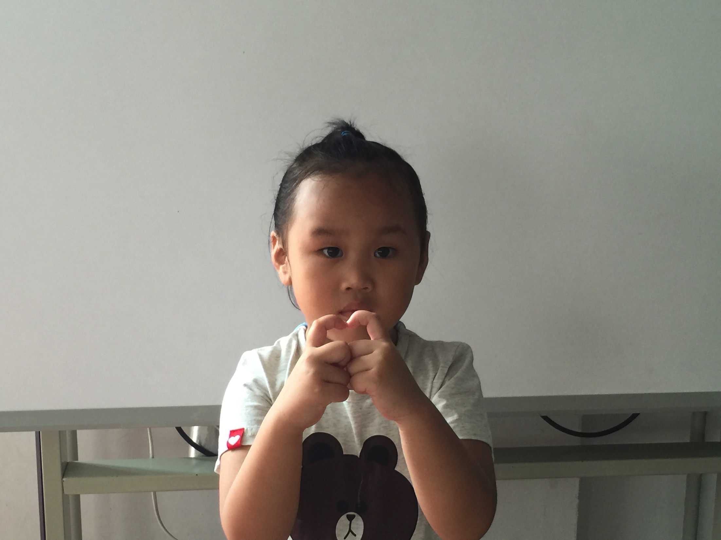
黄菊萱
我变的是爱心门。

Slide 9
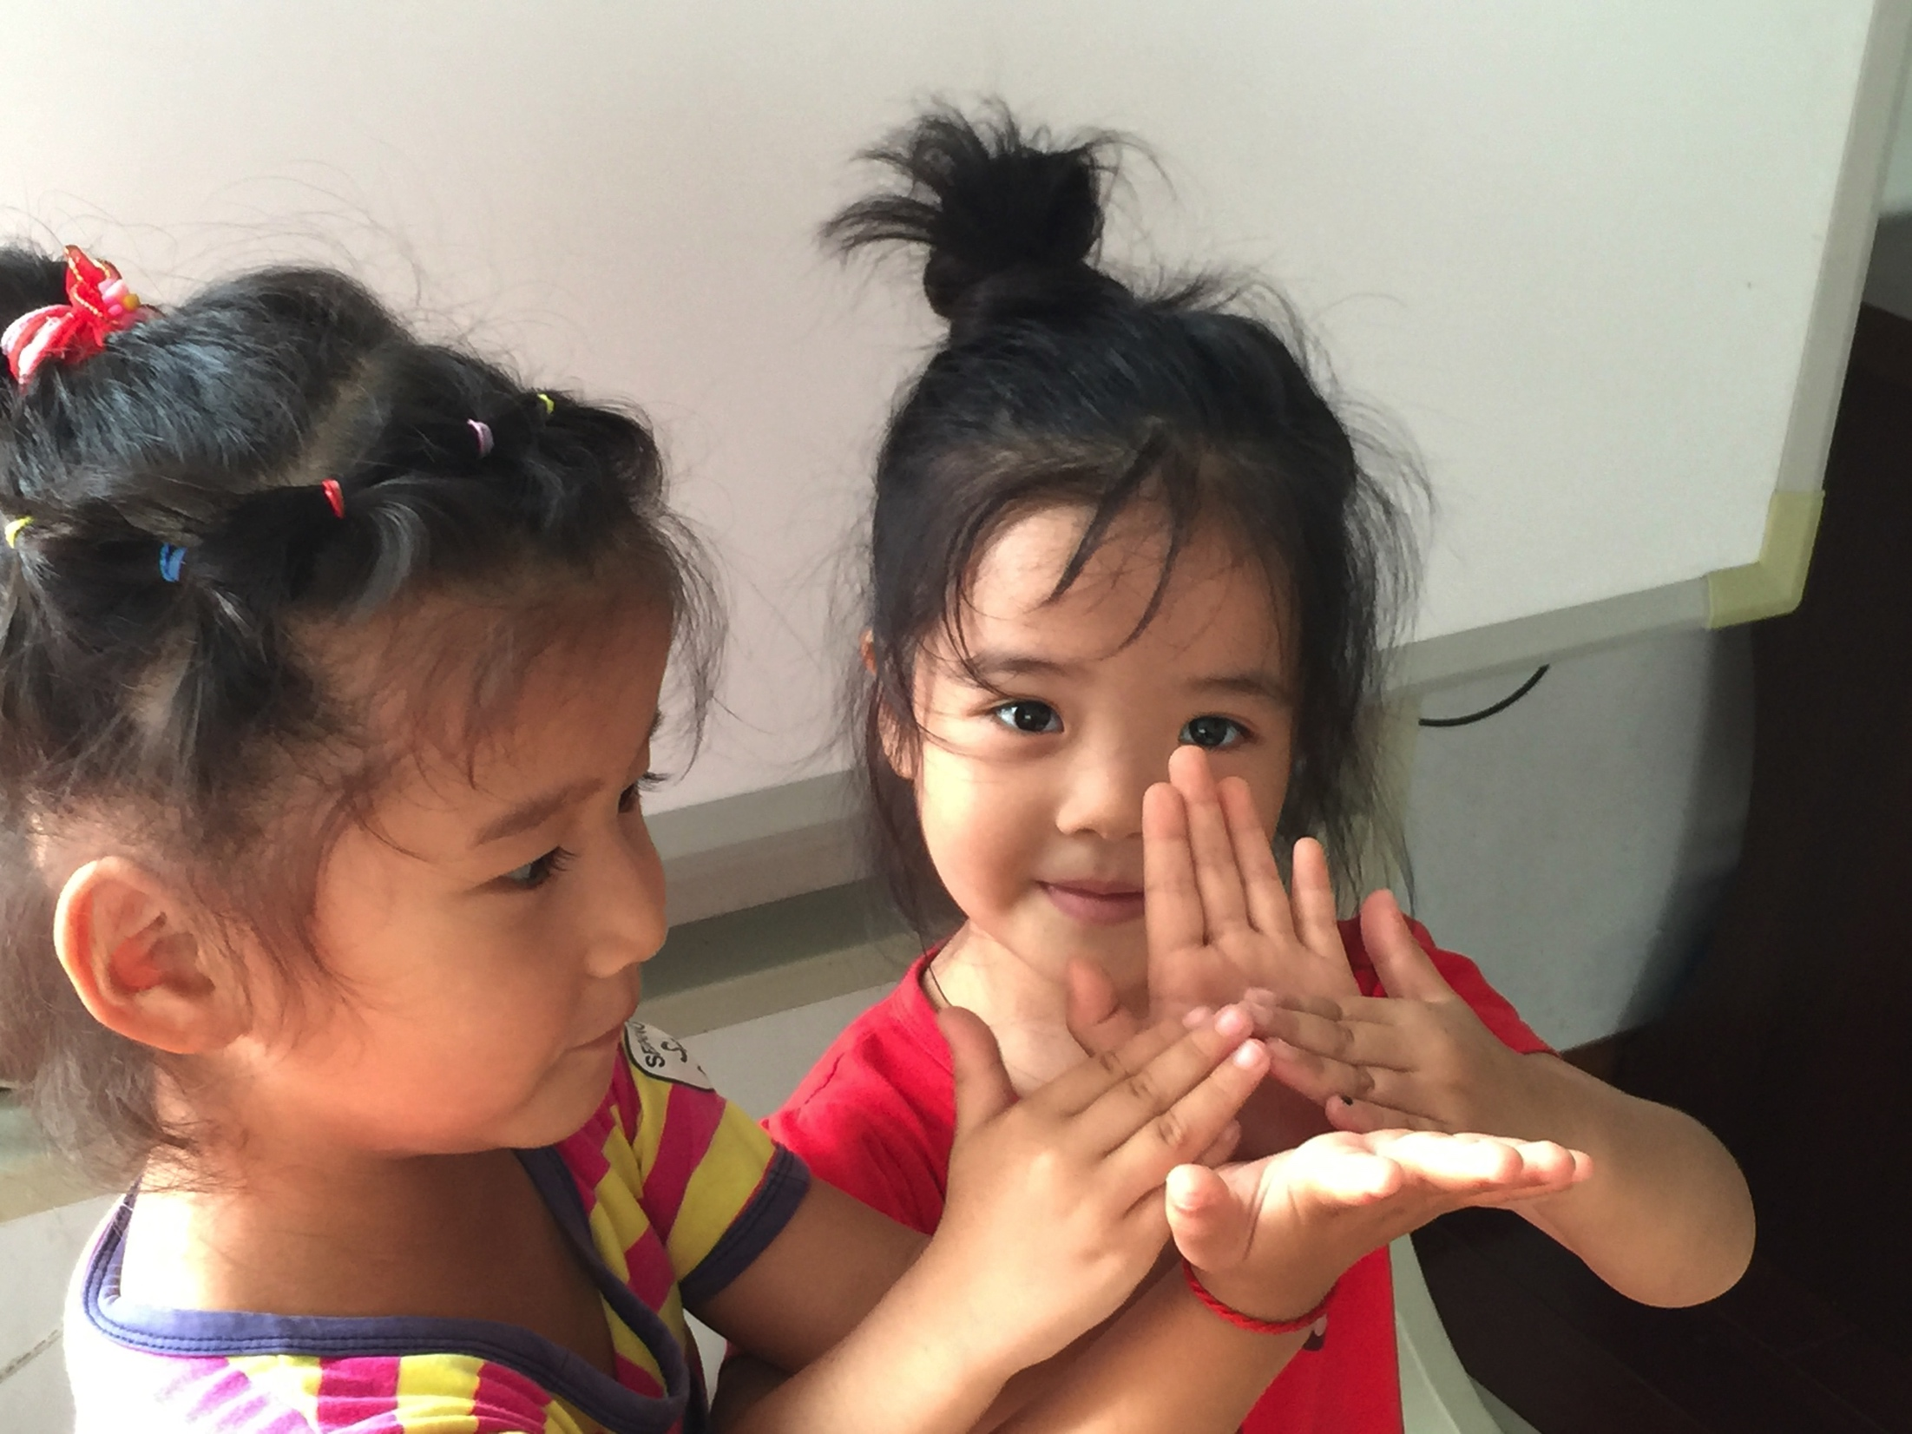
邵诗雨
我和段晓钰一起变的小花门。

Slide 10
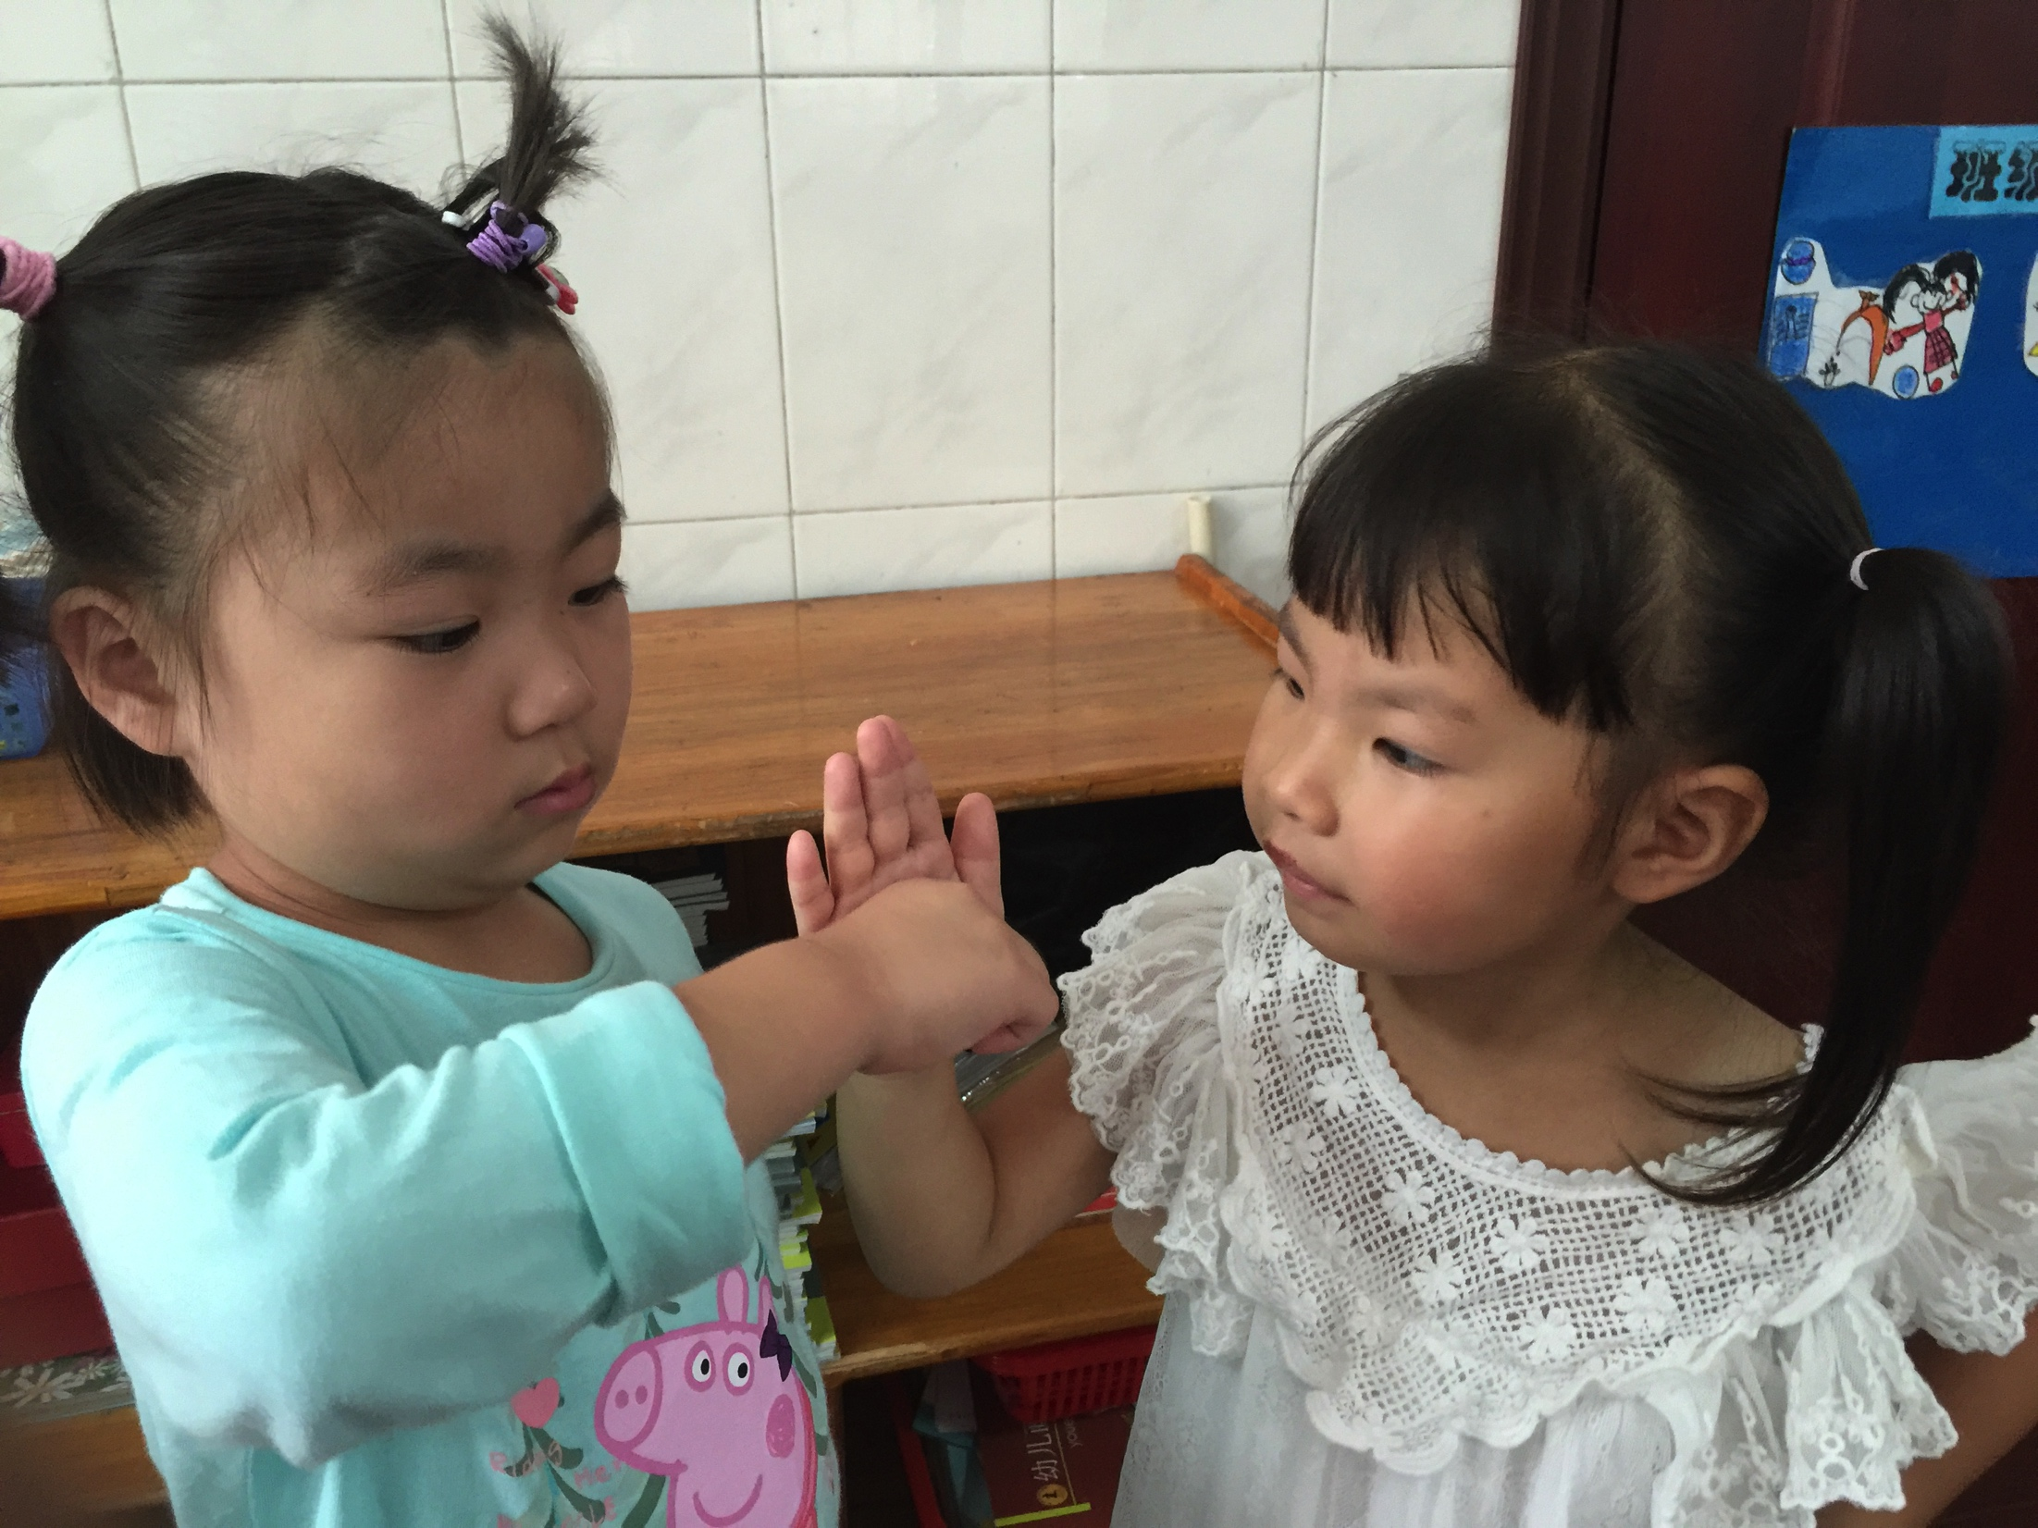
段佳琪
这是圆形把手门。

Slide 11
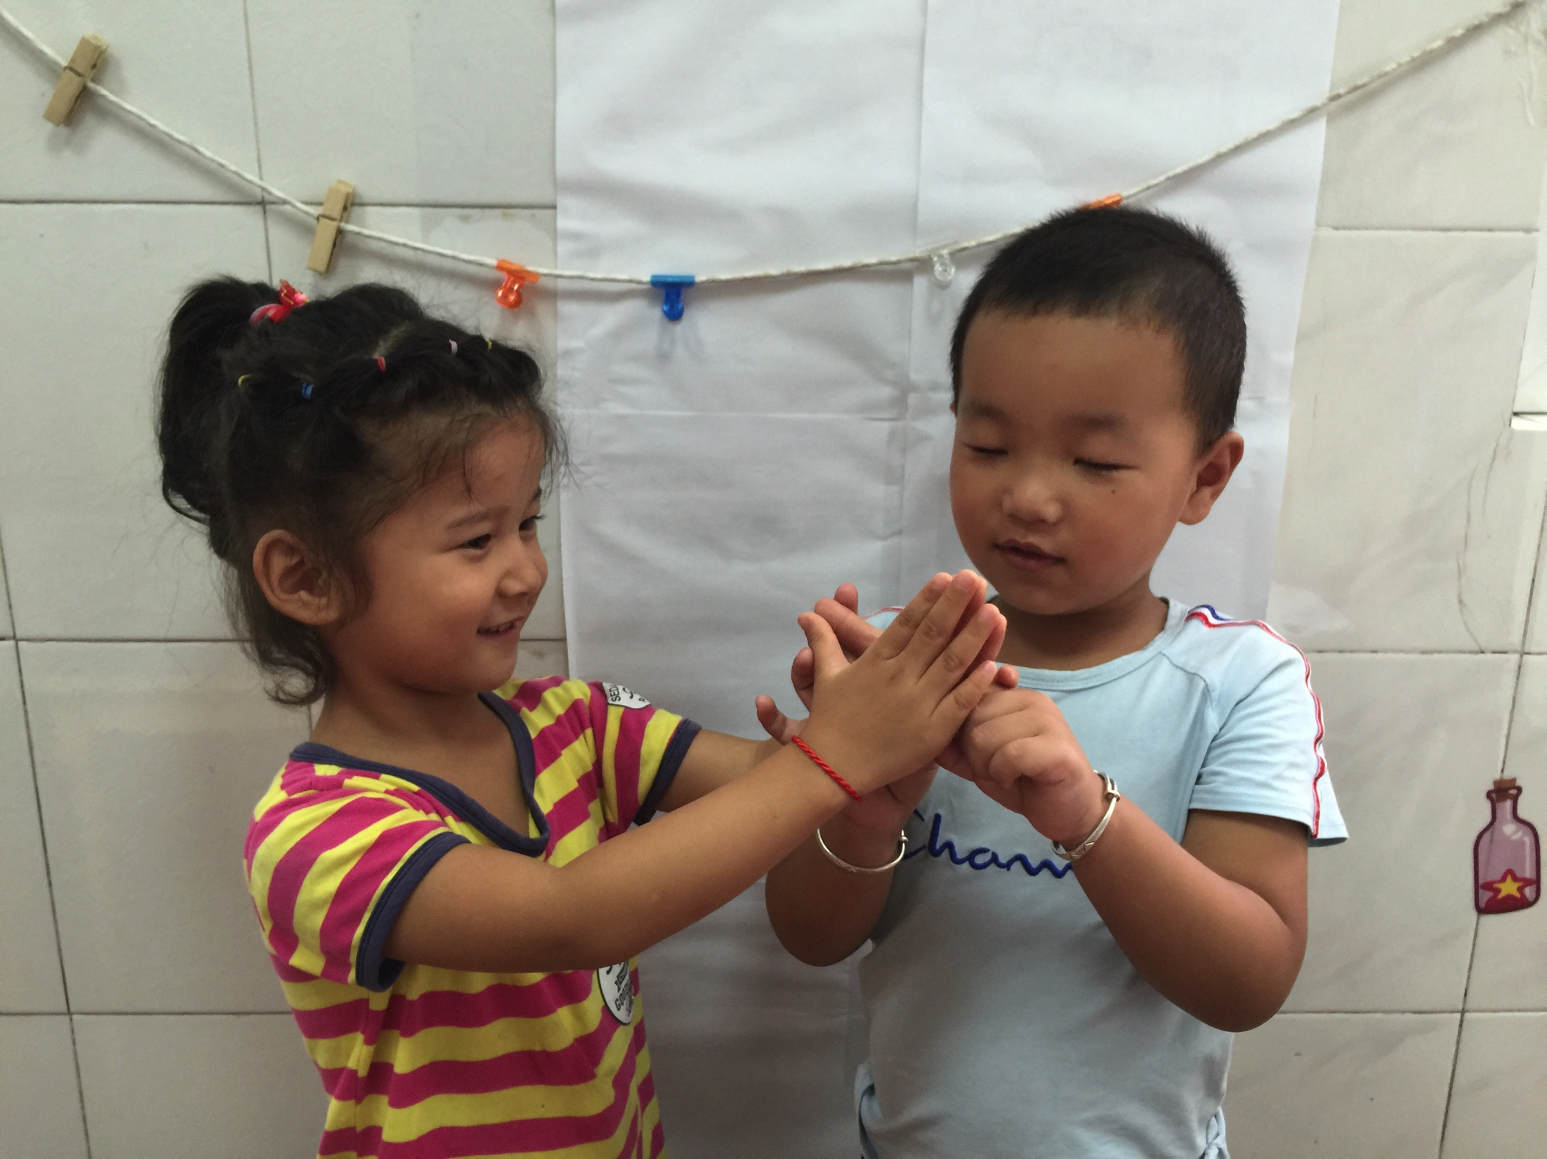
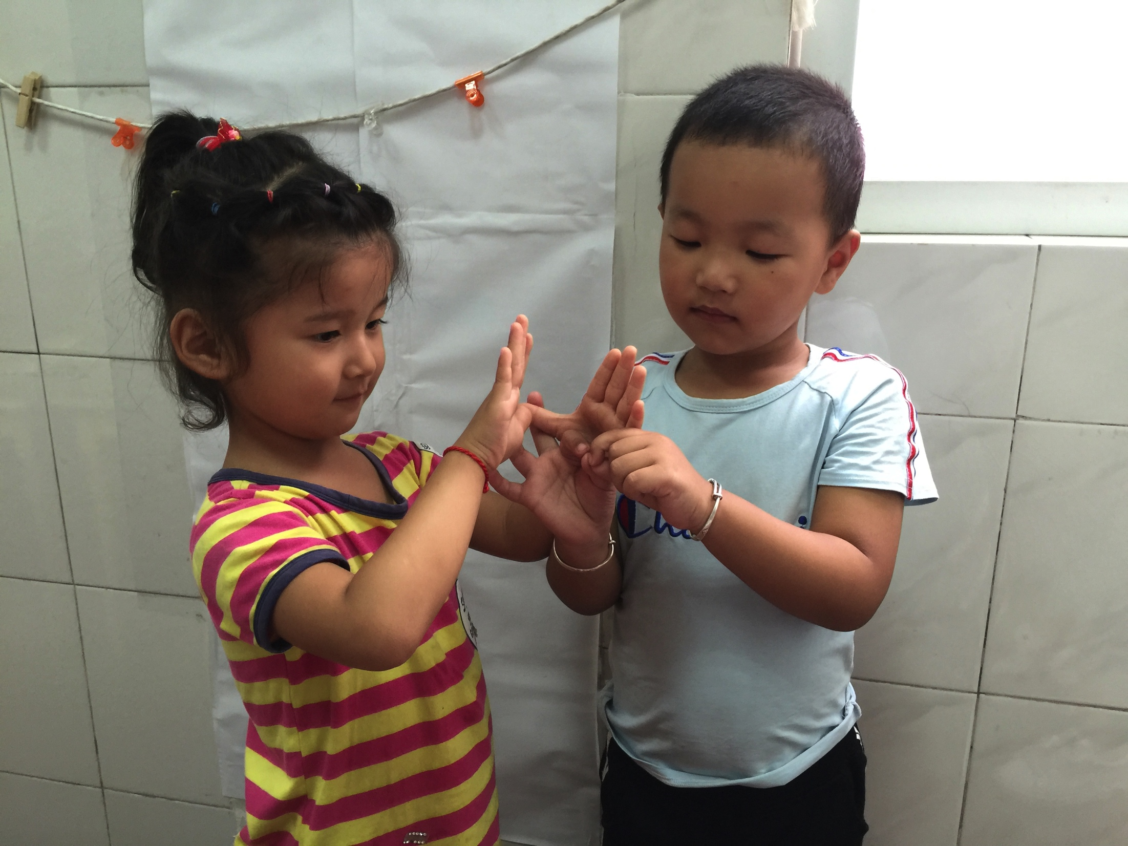
刘文浩
这是汽车门，到站了，门才会打开。

Slide 12
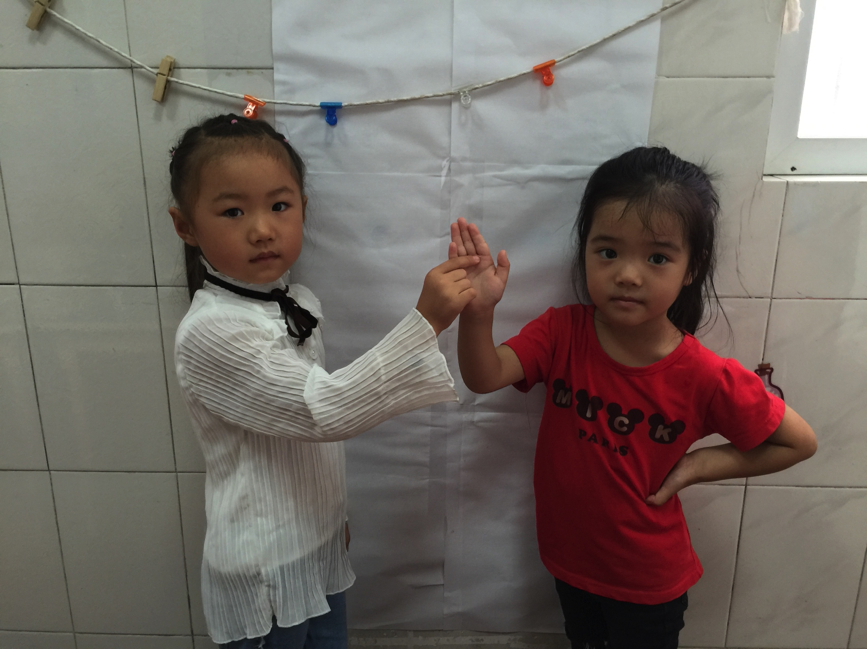
常可馨
这是教室里的门，上面有把手。

Slide 13
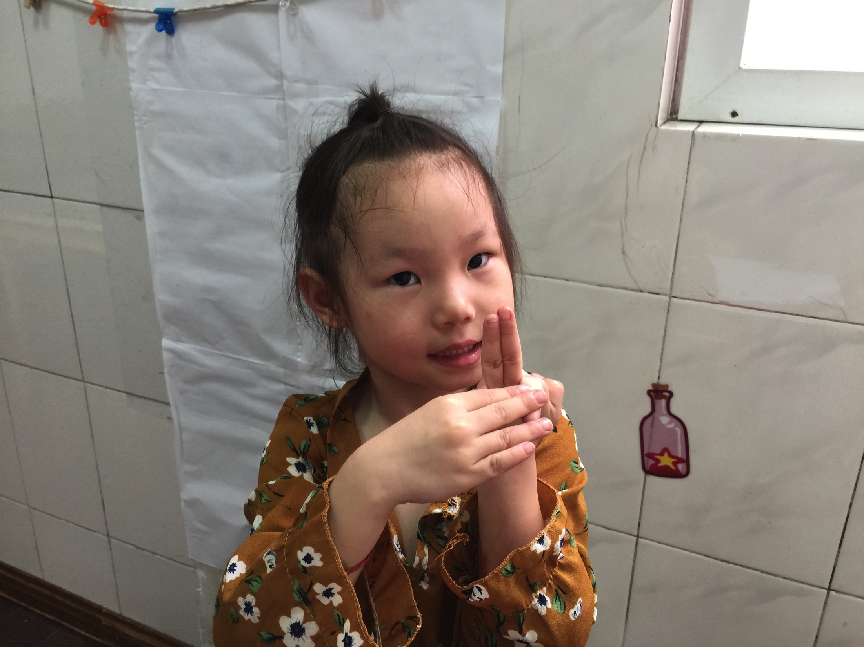
傅槾
我变的是小兔门 .

Slide 14
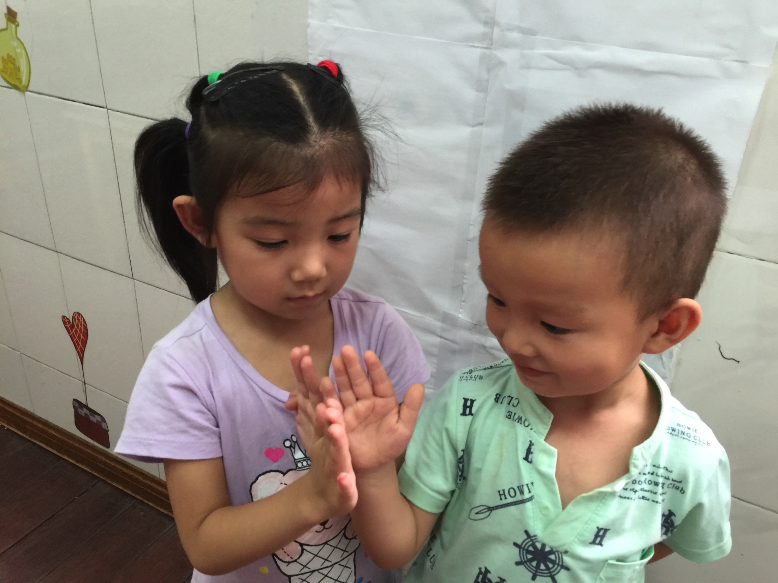
洪鑫贝
妈妈过生日了，我们一起去吃饭的店里有旋转门。

Slide 15
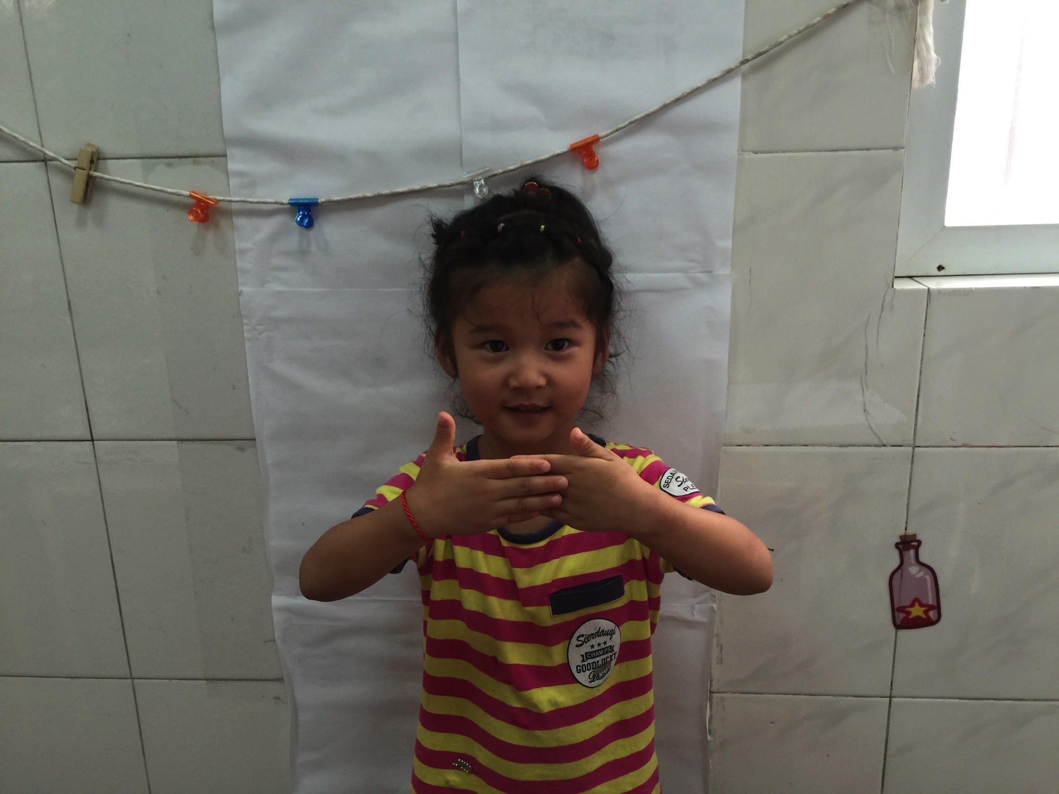
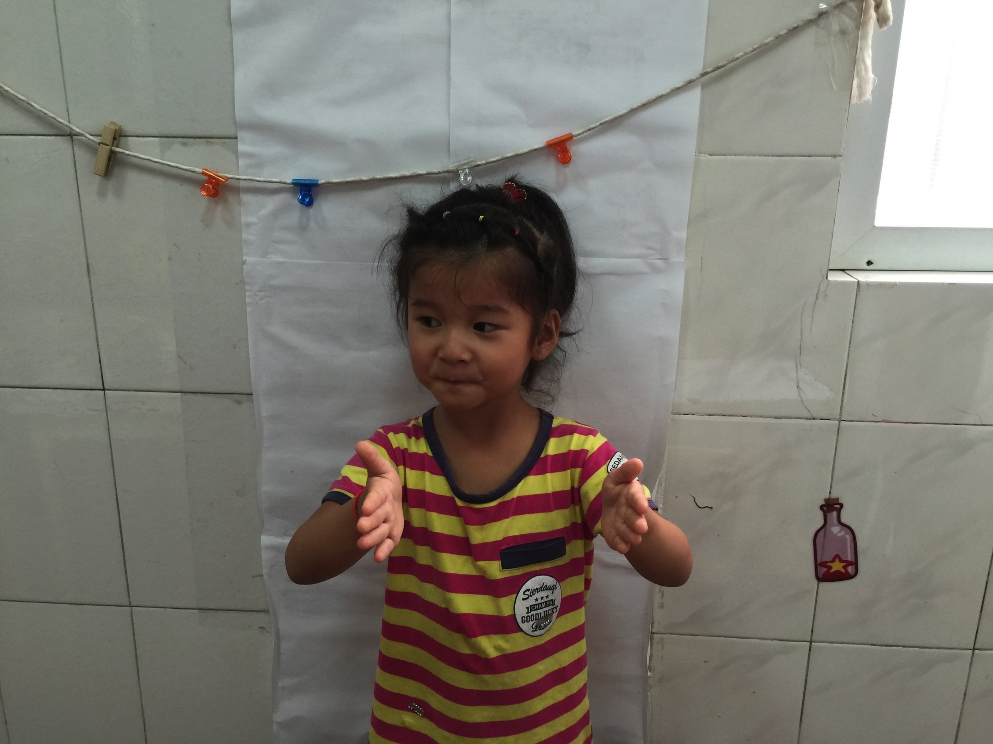
段晓钰
这是奶奶店里的推拉门。

Slide 16
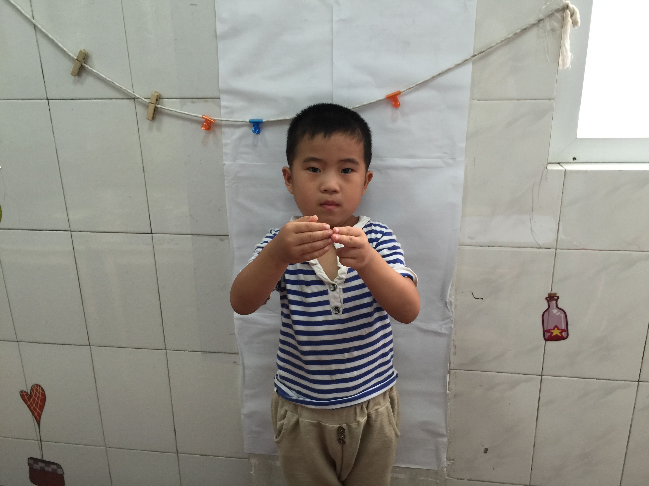
余辰瑞
我变的是幼儿园里刷卡的门。

Slide 17
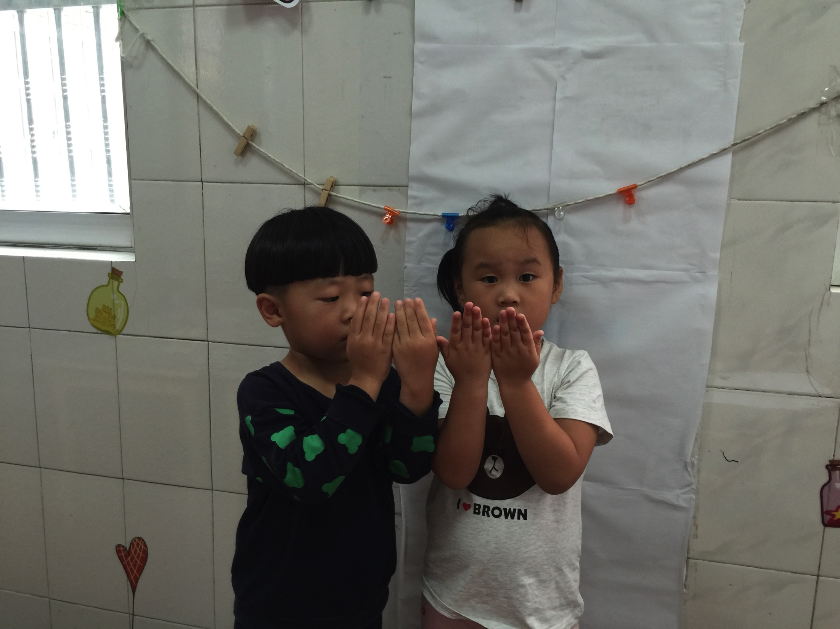
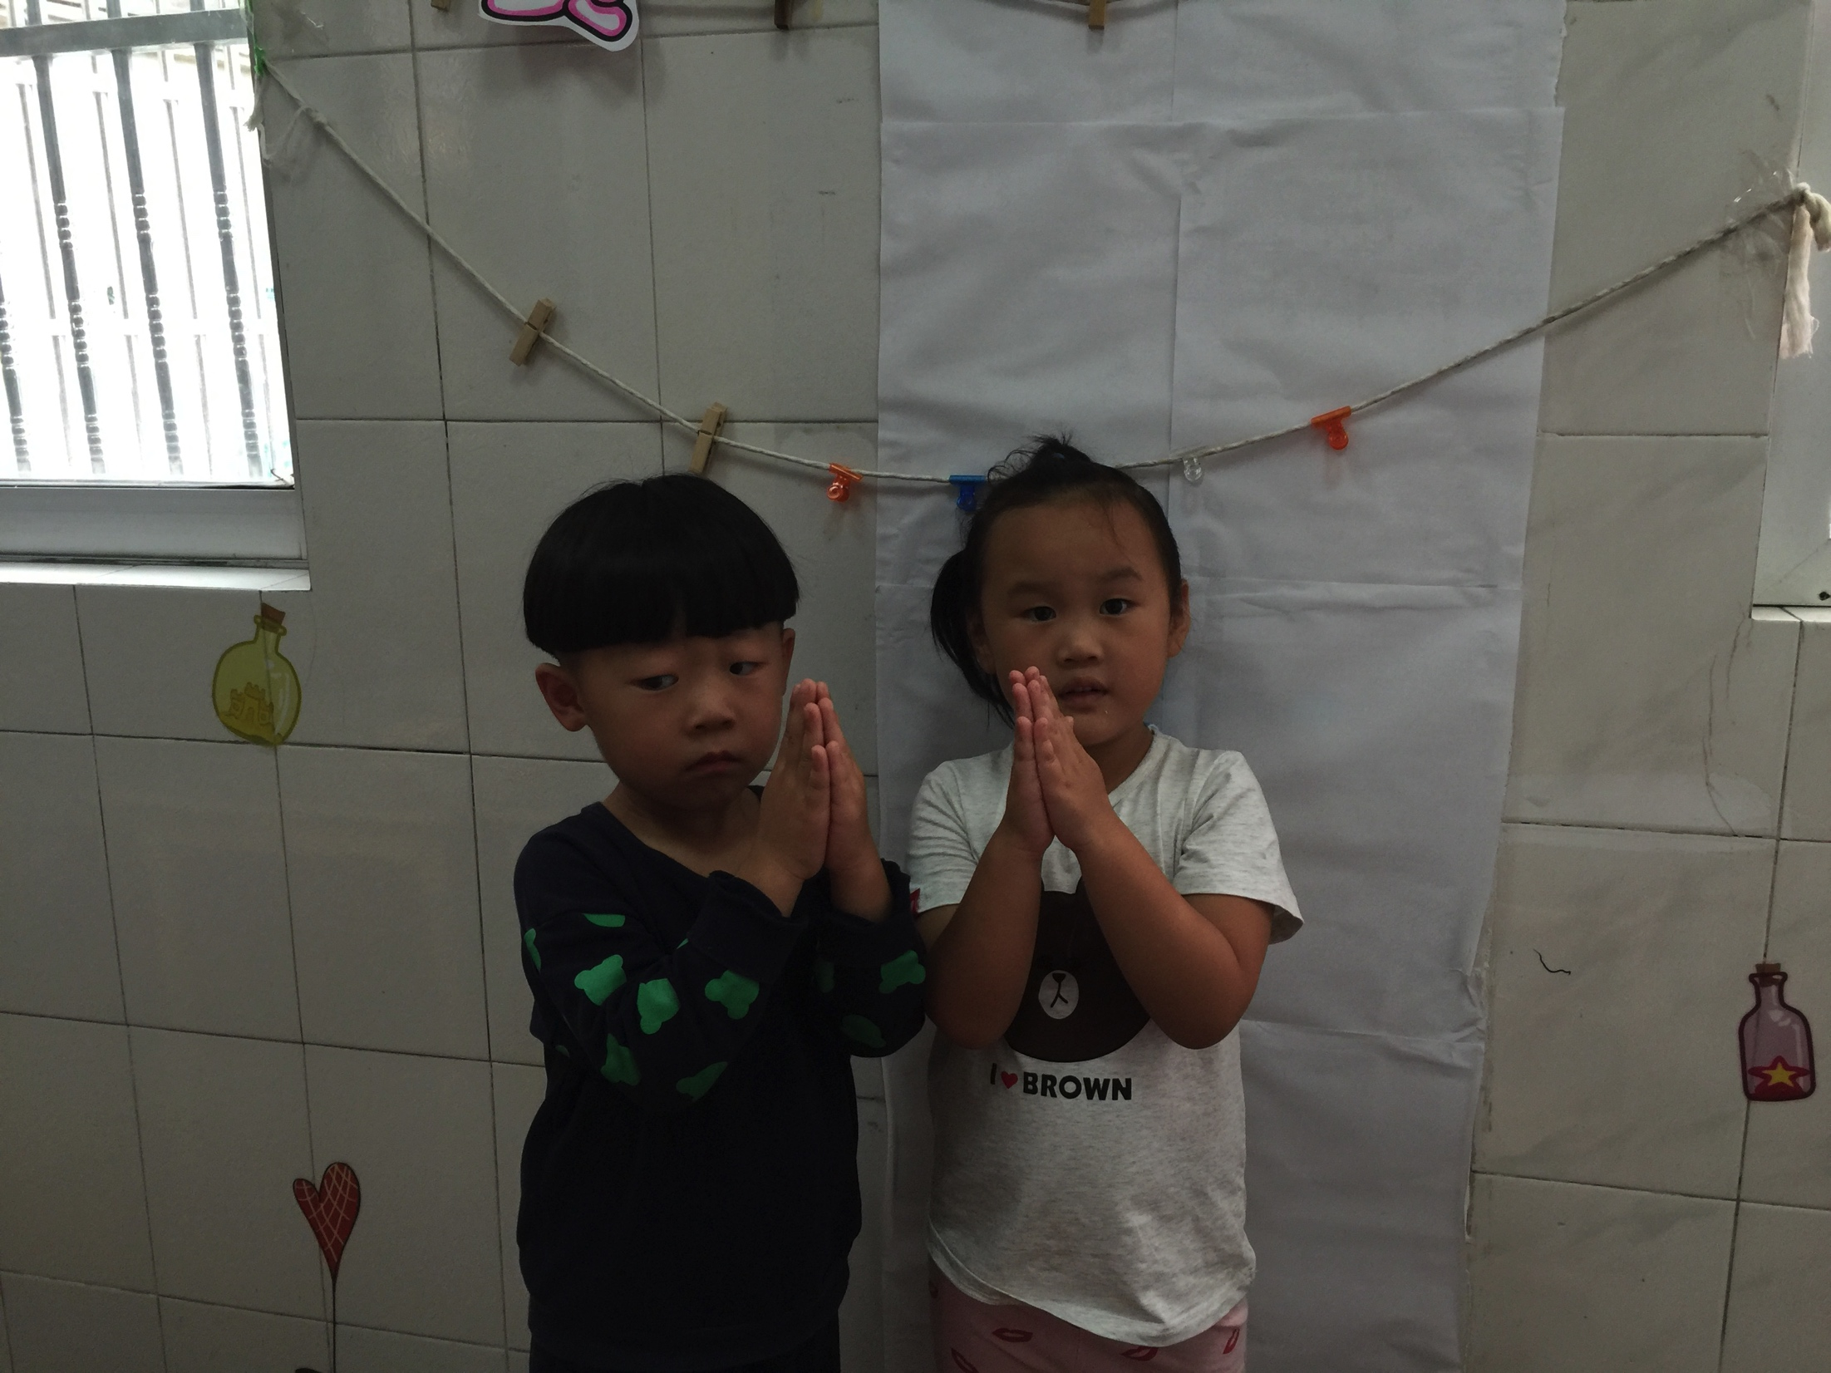
李朝阳
我们变的是妈妈店里的大门。

Slide 18
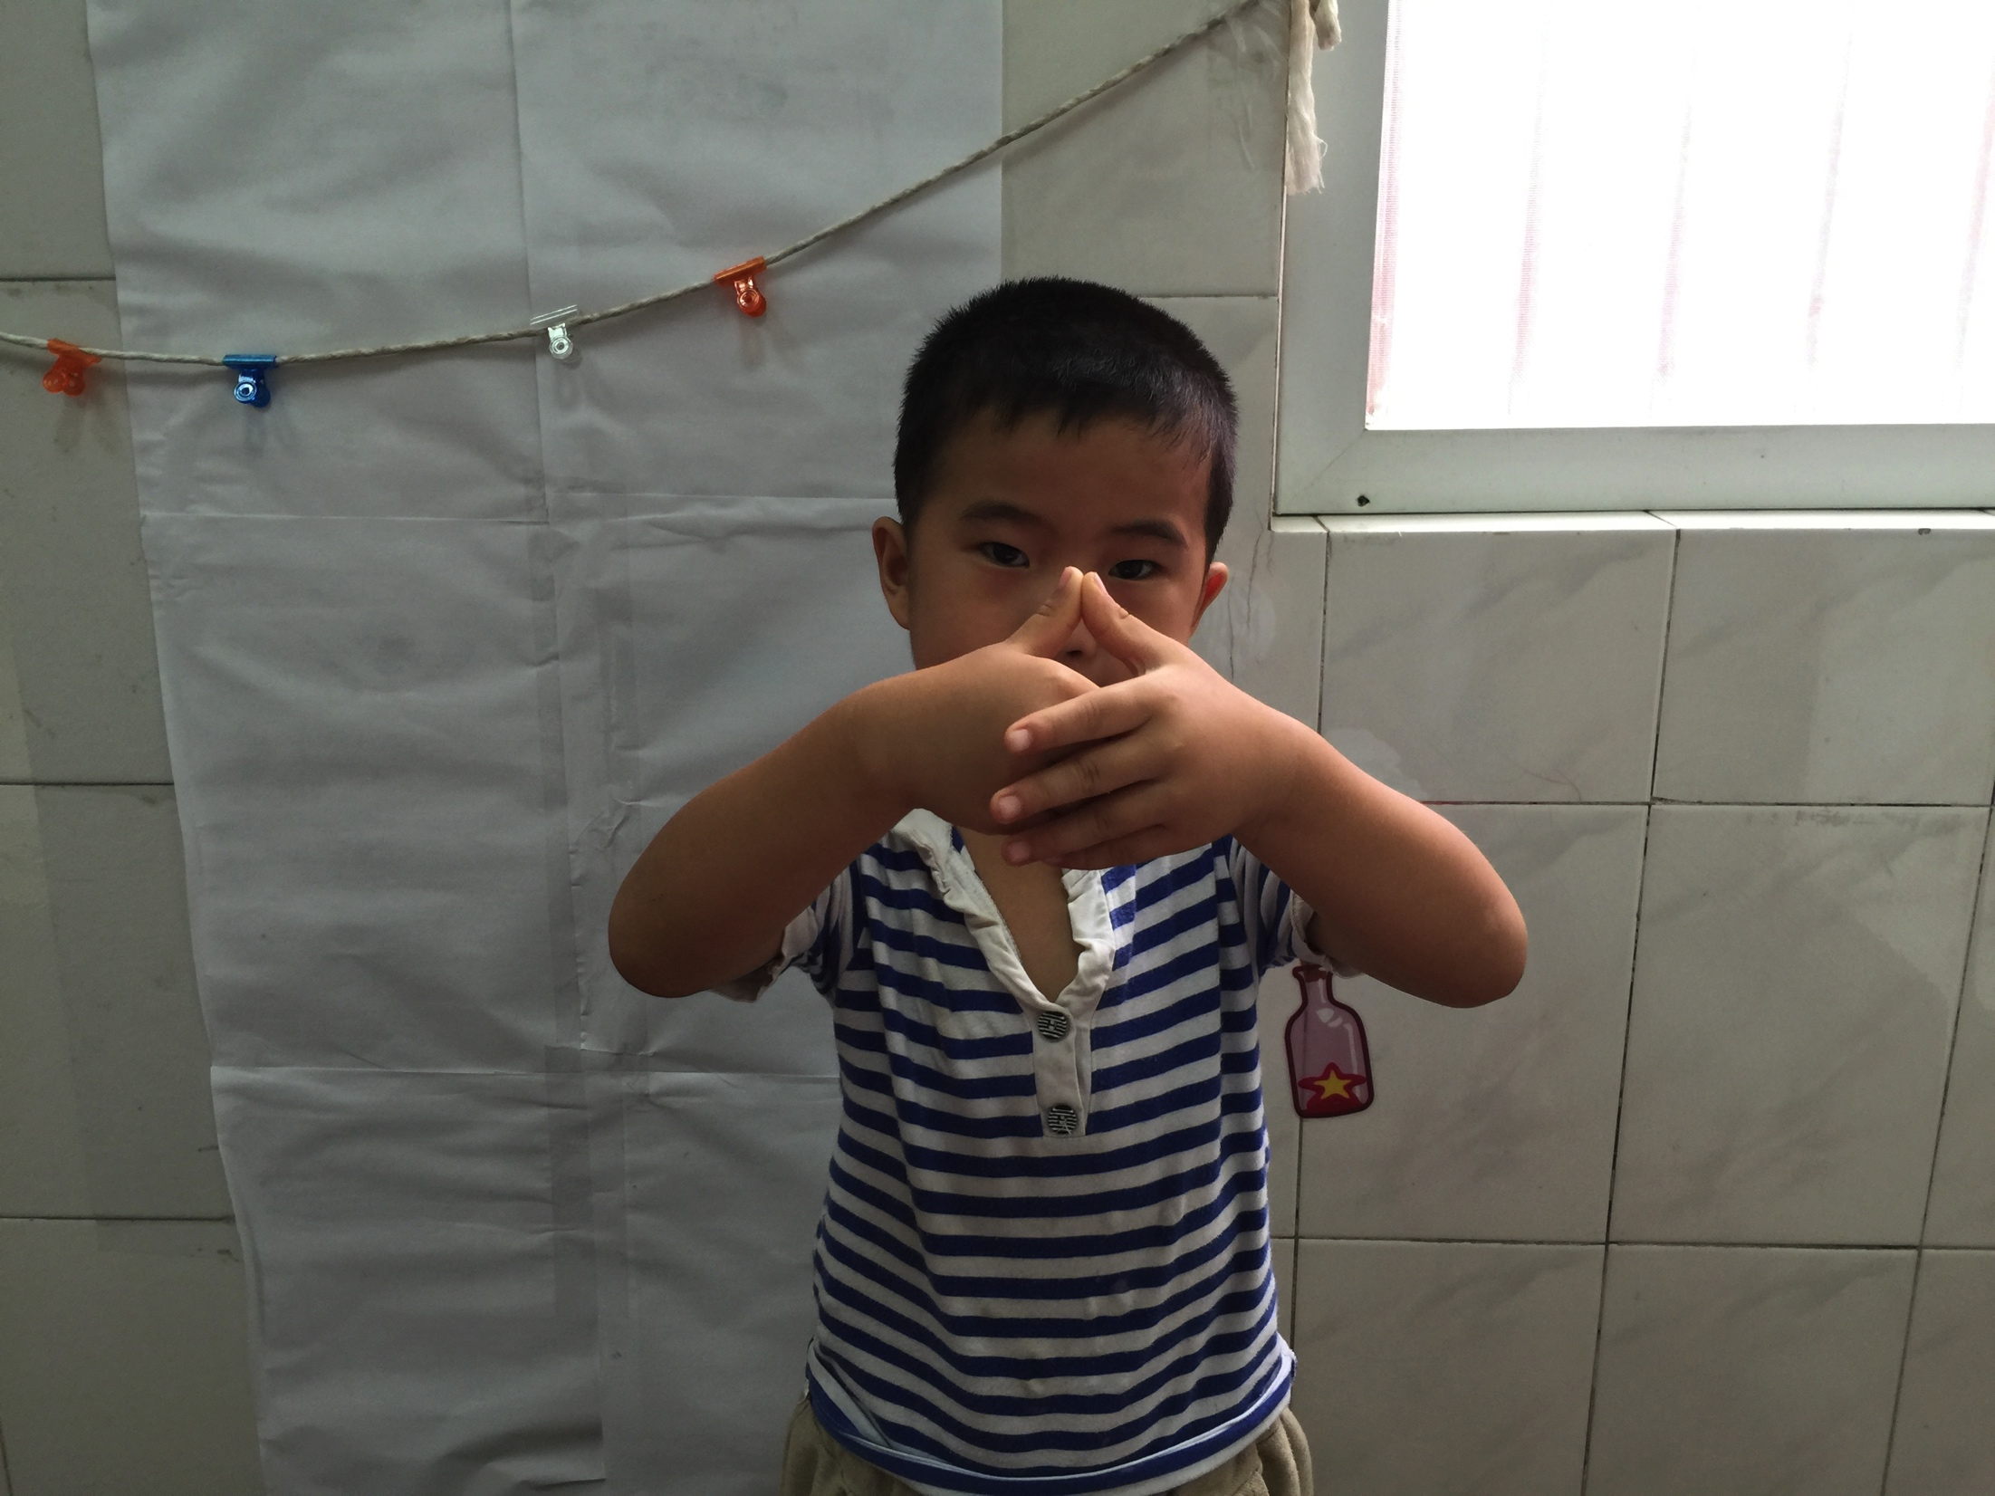
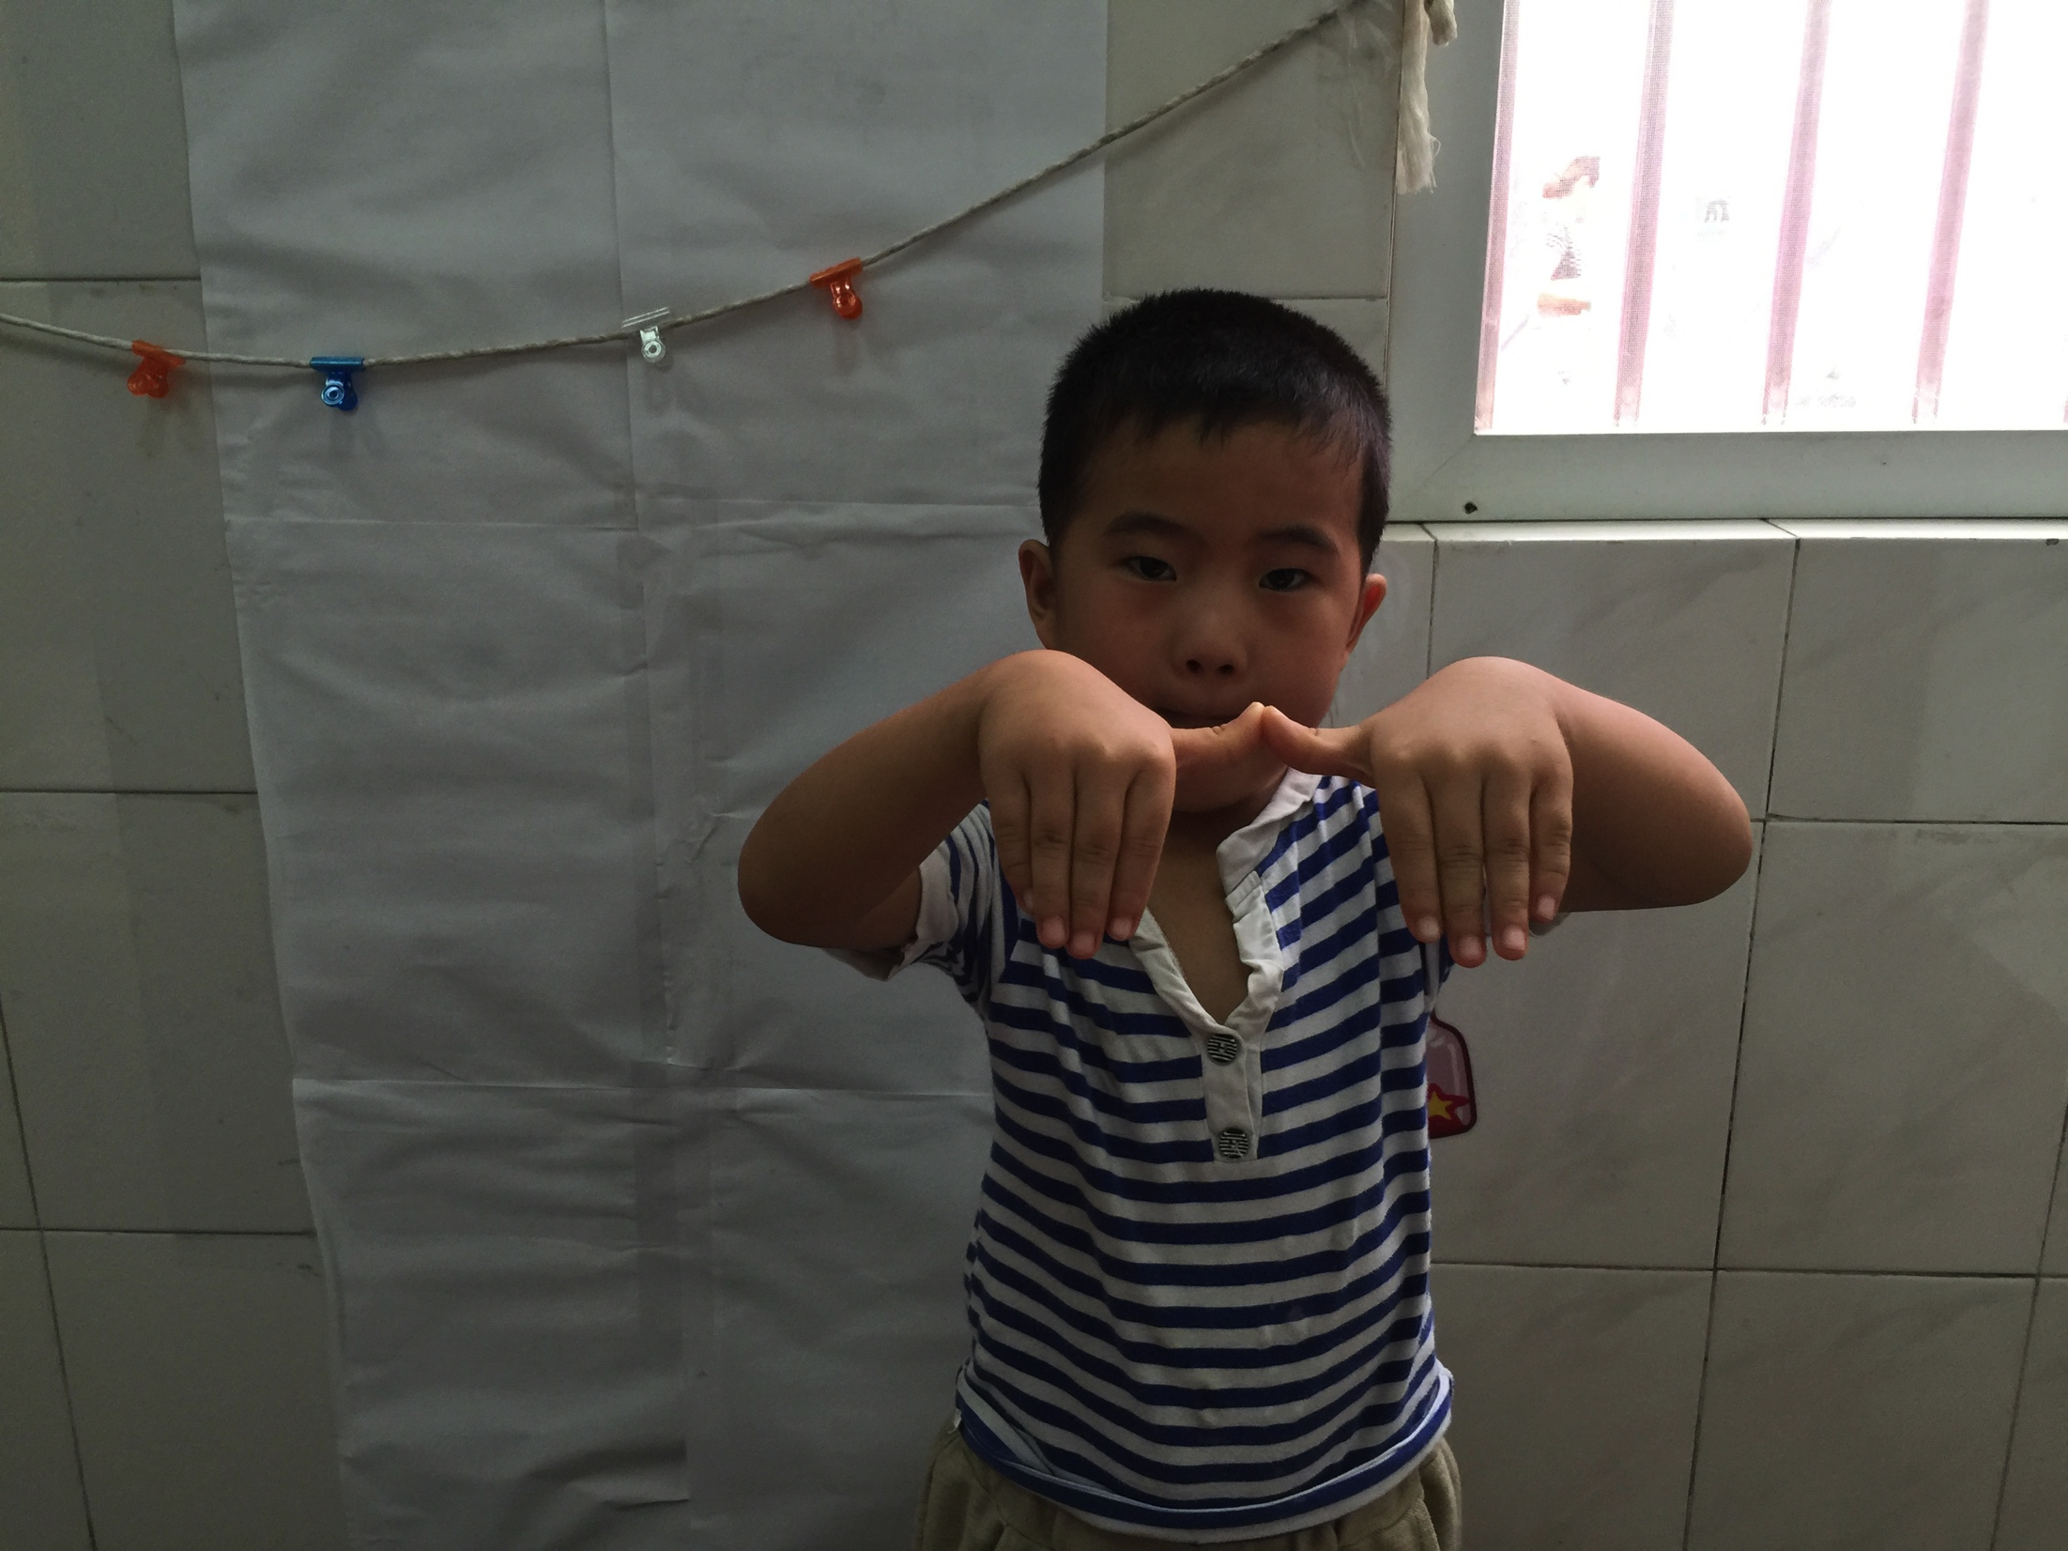
余辰瑞
这是扇子门。

Slide 19
THANK YOU

